Slide 1
Ugunsdrošības aspekti būvobjektā
2020.gada 18.decembrī

Slide 2
Semināra «Ugunsdrošības aspekti būvobjektā» darba kārtība 18.12.2020.
10.00-10.40 | Ugunsdrošības pasākumu pārskats Valsts ugunsdzēsības un glābšanas dienests - Dzintars Lagzdiņš
10.40-11.10 | Darbu veikšanas projektā iekļaujamie ugunsdrošības pasākumi Būvniecības valsts kontroles birojs - Sandris Celmiņš
11.10-11.40 | Pieņemšana ekspluatācijā - būves atbilstību ugunsdrošības prasībām Būvniecības valsts kontroles birojs – Sandris Celmiņš
11.40-12.00 | Pārtraukums
12.00-12.30 | Elektroniskais būvdarbu žurnāls BIS 2 Būvniecības valsts kontroles birojs - Jānis Palamarčuks
12.30-12.50 | Atzinuma par būvobjekta pārbaudi aizpildīšana Būvniecības valsts kontroles birojs - Jānis Palamarčuks
12.50-13.00 | Administratīvais pārkāpums būvobjektā Būvniecības valsts kontroles birojs - Jānis Palamarčuks

Slide 3
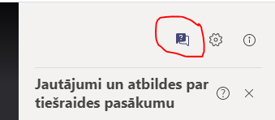
Klausītāju uzvedības noteikumi
1. Lūgums čatā ierakstīt savu vārdu, uzvārdu un e-pastu – informācija nepieciešama apliecinājuma saņemšanai.
2. Šajā pasākumā klausītājiem nav iespējams lietot mikrofonu!
Tāpēc jautājumus var uzdot rakstiski čatā ekrāna labajā stūrī.
Jautājumi tiks apkopoti un kopā ar sagatavotajām atbildēm
divu nedēļu laikā publicēti BVKB tīmekļa vietnē un nosūtīt Jums e-pastā.
3. Ja pazūd skaņa vai attēls, iesakām pieslēgties semināram no jauna, bet pirms tam pārbaudīt datora audio uzstādījumus.

Slide 4
Ugunsdrošības pasākumu pārskats
Valsts ugunsdzēsības un glābšanas dienests - Dzintars Lagzdiņš

Slide 5
Darbu veikšanas projektā iekļaujamie ugunsdrošības pasākumi
Būvniecības kontroles departamenta
Būvdarbu kontroles nodaļas būvinspektors
Sandris Celmiņš

Slide 6
Darbu veikšanas projekts speciālajos būvnoteikumos
Nr. | Normatīvs | Atsauces normatīvos uz darbu veikšanas projektu
1 | Ēku būvnoteikumi 113. un 114.p., 114.¹ | Būvdarbi organizējami un veicami saskaņā ar būvniecības ieceres dokumentāciju, tai skaitā būvprojektu un tā sastāvā esošo darbu organizēšanas projektu, kā arī darbu veikšanas projektu (DVP). DVP izstrādā galvenais būvdarbu veicējs, bet atsevišķiem un speciāliem darbu veidiem – atsevišķu būvdarbu veicēji. Jāpievērš uzmanība, kādos gadījumos tiek izstrādāts DVP, jo katros speciālajos būvnoteikumos šie gadījumi ir pilnīgi atšķirīgi
2 | Atsevišķu inženierbūvju būvnoteikumi 104. un 105.p., 105.¹
3 | Autoceļu un ielu būvnoteikumi 120., 121.p., 121.¹
4 | Hidrotehnisko un meliorācijas būvju būvnoteikumi 83. un 84.p.
5 | Elektronisko sakaru tīklu ierīkošanas, būvniecības un uzraudzības kārtība 60. un 60.1 punkts | Būvdarbus organizē un veic saskaņā ar akceptētā būvprojekta sastāvā esošo būvdarbu organizēšanas projektu, kā arī DVP. DVP izstrādā, ja pastāv vismaz viens no 60.1 punktā minētiem nosacījumiem
6 | Elektroenerģijas ražošanas, pārvades un sadales būvju būvnoteikumi 49.p. | Energoapgādes objektu būvē saskaņā ar izstrādāto būvprojektu un darbu organizēšanas projektu, ja tādi izstrādāti, kā arī saskaņā ar darbu veikšanas projektu, ja to pieprasa būvniecības ierosinātājs.

Slide 7
Kas izstrādā DVP un kas saskaņo?
ĒBN 114.p. Pirms attiecīgo būvdarbu uzsākšanas DVP, pamatojoties uz akceptēto būvniecības ieceres dokumentāciju, izstrādā galvenais būvdarbu veicējs, bet atsevišķiem un speciāliem darbu veidiem – atsevišķu būvdarbu veicēji. Izstrādājot DVP, ievēro darbu organizēšanas projektā vai darbu organizēšanas shēmā norādīto. DVP detalizācijas pakāpi nosaka tā izstrādātājs atkarībā no veicamo darbu specifikas un apjoma.
ĒBN 117.p Ja DVP izstrādā atsevišķu būvdarbu veicējs, tas saskaņojams ar galveno būvdarbu veicēju. Pamatojoties uz uzņēmuma vadītāja pilnvarojumu, DVP apstiprina atsevišķu būvdarbu veicēja atbildīgais būvspeciālists. Atjaunošanas, restaurācijas vai pārbūves DVP saskaņojams arī ar būvprojekta izstrādātāju un būvniecības ierosinātāju.
ĒBN 112.p. Pirms būvdarbu uzsākšanas esošos apbūves apstākļos galvenais būvdarbu veicējs iezīmē un norobežo bīstamās zonas, nosprauž esošos pazemes inženiertīklus un citu būvju asis vai iezīmē to robežas, kā arī nodrošina transportam un gājējiem drošu pārvietošanos un pieeju esošajām ēkām un infrastruktūras objektiem. Minētie pasākumi DVP saskaņojami ar skarto inženiertīklu un ēku īpašniekiem.
ĒBN 116.p DVP ekspluatācijā esošas ēkas atjaunošanai vai pārbūvei, kas jāveic, nepārtraucot ēkas ekspluatāciju, izstrādā, ievērojot būvniecības ieceres dokumentācijā iekļauto skaidrojošo aprakstu, darbu organizēšanas shēmu vai DOP, kā arī ievērojot šo ēku īpašnieku vai lietotāju noteikumus un situāciju būvobjektā.
VBN 101.p. Atbildīgajam būvdarbu vadītājam ir tiesības: 101.2.p veikt izmaiņas plānotajos darbu sagatavošanas posmos, kā arī izvēlētajās darba metodēs, pirms tam veicot izmaiņas DVP un saskaņojot tās ar būvniecības ierosinātāju, autoruzraugu un būvuzraugu.

Slide 8
Kur var atrast DVP?
ĒBN 118.p, 119., 123.p.:
DVP pievieno būvniecības informācijas sistēmā (BIS).
Ja būvniecības process noris, neizmantojot BIS, DVP pirms būvniecības ieceres dokumentācijā paredzēto darbu uzsākšanas nodod atbildīgajam būvdarbu vadītājam.
Ja nav BISā, tad DVP ir pieejams būvlaukumā strādājošajiem būvspeciālistiem un kontroles institūcijām.
Autotransporta un pašgājēju mehānismu kustību būvlaukumā organizē saskaņā ar DVP, būvnormatīviem un CSN (rekomendācija: Ieteicams pie apsardzes posteņa, iebraucot būvlaukumā)

Slide 9
DVP pārbaude
Nr. | Darbība | Pārbaudē konstatētās neatbilstības
1 | vai būvdarbu veicējs ir izstrādājis DVP | Būvlaukuma apmeklējuma laikā DVP uzrādīts netika. BIS darbu veikšanas projekts nav pieejams. Būvlaukuma apmeklējuma laikā Darbu veikšanas projekts uzrādīts netika. BIS darbu veikšanas projekts nav pieejams. Nav ievērots 02.09.2014. MK noteikumu Nr.529 “Ēku būvnoteikumi” 114.1 punkts.
2 | vai DVP ir pieejams būvlaukumā | Būvlaukuma apmeklējuma laikā DVP uzrādīts netika. BIS darbu veikšanas projekts nav pieejams. Nav ĒBN 118.punkts DVP pievieno būvniecības informācijas sistēmā. Ja būvniecības process noris, neizmantojot būvniecības informācijas sistēmu, DVP pirms būvniecības ieceres dokumentācijā paredzēto darbu uzsākšanas nodod atbildīgajam būvdarbu vadītājam.
3 | vai situācija būvlaukumā atbilst DVP | 1. Līdz atzinuma par būves sastādīšanas brīdim tika atsūtīti saskaņojumi ar būvprojekta izstrādātāju un pasūtītāju. 2. Tika uzrādīts aktuāls būvlaukuma iekārtojuma plāns, neatbilstošs DOP, kuru ir saskaņojuši būvdarbu veicējs, Pasūtītājs un būvuzraugs, bet kuru nav saskaņojis autoruzraugs. 3.darbu veikšanas projektā un darbu organizēšanas projektā nav paredzēti evakuācijas ceļi no būvlaukuma, atbilstoši DOP 4. Būvlaukuma iekārtojums neatbilstošs DVP. Nav instruēti ēkas lietotāji par drošu iziešanu un evakuāciju no būvlaukuma.
4 | vai DVP ir saskaņots (ar pasūtītāju, ar galveno būvdarbu veicēju, ar būvprojekta izstrādātāju, ar ēkas lietotājiem) | 1. DVP nav saskaņots ar Pasūtītāju un būvprojekta izstrādātāju).Līdz atzinuma par būves sastādīšanas brīdim tika atsūtīti saskaņojumi ar būvprojekta izstrādātāju un pasūtītāju. 2. DVP nav saskaņots ar ēkas lietotājiem.
5 | vai DVP ir paredzēta ēkas ekspluatācija būvdarbu laikā atbilstoši DOP | 1. Darbu veikšanas projektā ir paredzēta ēkas ekspluatācija. Evakuācijas izejas ir aizslēgtas. Nav nodrošināta ēkas lietotāju evakuācija caur būvlaukumu, kā tas ir noteikts DOP. 2. Tika saņemts darba aizsardzības koordinatora priekšraksts. Nepieciešams nodrošināt nepieciešamos pasākumus darba zonas nodrošināšanai. 3. Ņemot vērā, ka ēkas lietotāji ikdienā iet caur būvlaukumu, nelietojot IAL, būvdarbu veicējs nav nodrošinājis drošu izkļūšanu ēkas lietotājiem no būvobjekta ikdienā un evakuācijas gadījumā.

Slide 10
Kam jābūt iekļautam DVP
ĒBN 114.² DVP iekļauj:
114.² 1. darbu veikšanas kalendāra grafiku;
114.² 2. būvdarbu ģenerālplānu, kas izstrādāts, pamatojoties uz grafisko dokumentu (plānu), kurā ir atspoguļota ēkas, ceļu un inženiertīklu esošā situācija;
114.² 3. sagatavošanas darbu un būvdarbu aprakstu;
114.² 4. netradicionālu un sarežģītu būvdarbu veidu tehnoloģiskās shēmas un norādi par izpildes zonām;
114.² 5. galveno būvmašīnu darba grafiku;
114.² 6. nepieciešamo speciālistu sarakstu darbu veikšanai objektā;
114.² 7. nepieciešamos būvju nospraušanas darbus;
114.² 8. pagaidu tehnoloģisko konstrukciju pamatotus risinājumus;
114.² 9. darba aizsardzības, drošības tehnikas, ražošanas higiēnas un ugunsdrošības pasākumu tehniskos risinājumus;
114.² 10. būvmašīnu, tehnoloģiskā un montāžas aprīkojuma sarakstu;
114.² 11. skaidrojošu aprakstu;
114.² 12. darbaspēka kustības grafiku;
114.² 13. būvizstrādājumu transportēšanas nosacījumus un to novietošanas vietas būvlaukumā.

Slide 11
Vispārīgās ugunsdrošības prasības būvobjektā
MK 19.04.2016. noteikumu Nr.238 «Ugunsdrošības noteikumi» 3.3.apakšnodaļa
41. Par ugunsdrošības prasību ievērošanu būvobjektā un būvdarbu izpildes gaitā atbild būvdarbu veicējs. Būvdarbu veicēja pienākums ir ievērot šajos noteikumos minētās prasības.
42. Ja būvdarbi notiek, nepārtraucot objekta ekspluatāciju, tad, lai nesamazinātu objekta ugunsdrošību, objektā nodrošina attiecīgus kompensējošus ugunsdrošības pasākumus. Kompensējošos ugunsdrošības pasākumus norāda būvobjekta ugunsdrošības instrukcijā saskaņā ar šo noteikumu 180.2. apakšpunktu.
180. Ugunsdrošības instrukcijā (izņemot ugunsdrošības instrukciju kūdras ieguves objektam) norāda šādu informāciju:180.1. saimnieciskās darbības objekta vai publiska objekta vispārīga un ugunsdrošību raksturojoša informācija; 180.2. atbilstoši objekta vai teritorijas lietošanas veidam – citas ugunsdrošības prasības un norādījumi, kas nav minēti šajos noteikumos;180.3. kārtība, kādā tiek uzturēti evakuācijas ceļi un piebraucamie ceļi pie objekta; 180.4. objekta ugunsdrošībai nozīmīgo inženiertehnisko sistēmu ekspluatācijas prasības, 180.5. tehnoloģiskā procesa apraksts, sprādzienbīstamība un ugunsbīstamība, lietojamo un uzglabājamo vielu un priekšmetu sprādzienbīstamība un ugunsbīstamība, kā arī minēto vielu un priekšmetu izmantošanas, uzglabāšanas un transportēšanas kārtība; 180.6. ugunsbīstamo darbu veikšanas kārtība; 180.7. rīcība ugunsgrēka gadījumā
43. Būvobjektu nodrošina ar ārējo ugunsdzēsības ūdensapgādi. Līdz tās izbūvei šim nolūkam var ierīkot pagaidu ūdensapgādi vai pielāgot esošās ūdensņemšanas vietas.

Slide 12
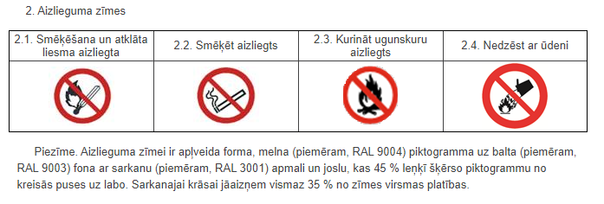
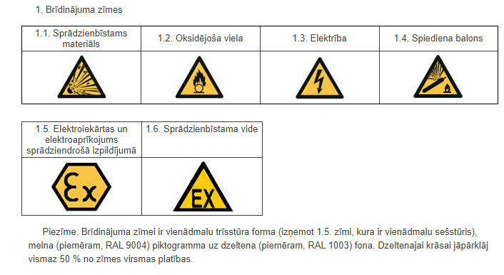
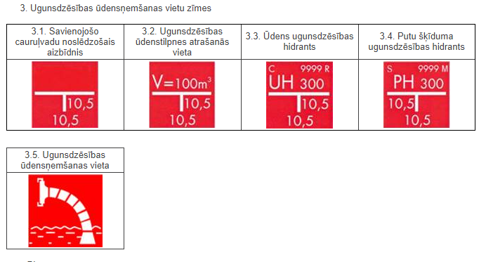
Ugunsdrošībai lietojamās zīmes
44. Būvobjektu nodrošina ar ugunsdrošībai lietojamām zīmēm (1. pielikums).
45. Būvlaukumā ierīko piebrauktuvi un caurbrauktuvi ugunsdzēsības transportlīdzekļiem. Piebrauktuvi apzīmē ar 7.1., 7.2., 7.3. vai 7.4. zīmi (1. pielikums).

Slide 13
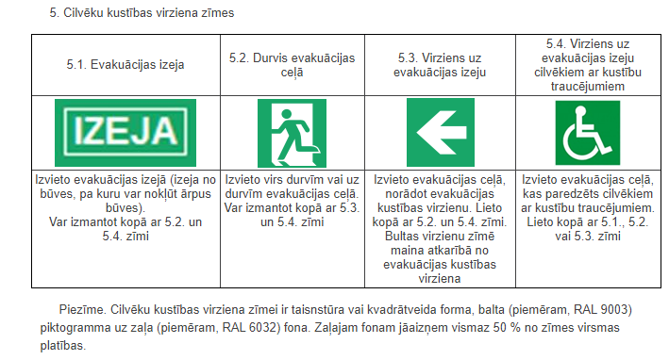
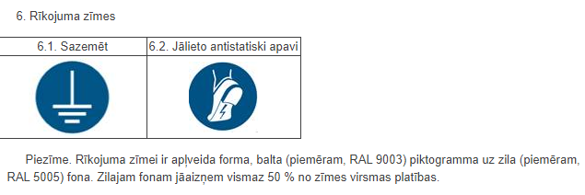
Ugunsdrošībai lietojamās zīmes

Slide 14
Ugunsdrošībai lietojamās zīmes

Slide 15
Vispārīgās ugunsdrošības prasības būvobjektā
46. Ugunsdzēsības transportlīdzekļiem paredzētās piebrauktuves un caurbrauktuves platums nedrīkst būt mazāks par 3,5 m. Strupceļā ierīko vismaz 12 x 12 m lielu laukumu vai loku, kur apgriezties ugunsdzēsības transportlīdzekļiem.
47. Pagaidu būvi un būvmateriālu uzglabāšanas laukumu izvieto ne tuvāk par 6 m no būvējama un uzbūvēta objekta, izņemot gadījumu, ja to izvieto pie objekta konstrukcijas, kura būvēta no degtnespējīgiem (ugunsreakcijas klase A1) materiāliem.
48. Būvobjektu nodrošina ar ugunsgrēka izziņošanas ierīcēm un evakuācijas ceļiem nodarbināto evakuācijai. Evakuācijas ceļus nodrošina ar apgaismojumu.
49. Būvobjektā, kas augstāks par trim stāviem, kāpnes izbūvē vienlaikus ar kāpņu telpu nesošajām konstrukcijām.

Slide 16
Vispārīgās ugunsdrošības prasības būvobjektā
50. Būvobjektā, kas augstāks par 10 m, būvju sastatnes ir no degtnespējīgiem (ugunsreakcijas klase A1) materiāliem.
51. Būvju sastatnes pa būves perimetru ik pēc 50 m aprīko ar sastatņu kāpnēm.
52. Slēgtā objektā un tvertnēs, kur notikusi darbība ar bīstamām vielām, kuras var veidot sprādzienbīstamu koncentrāciju, atļauts atsākt būvdarbus tikai pēc tam, kad veikta gaisa analīze un nav konstatēta sprādzienbīstama koncentrācija.

Slide 17
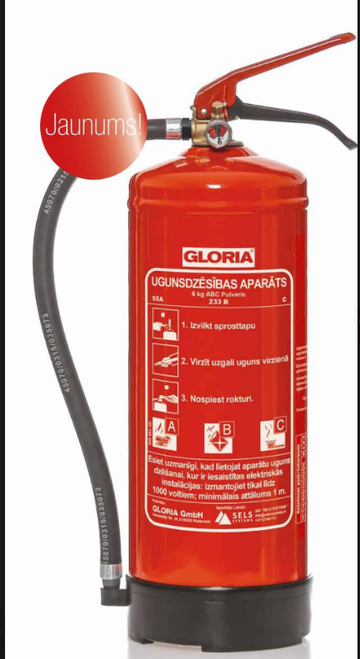
Vispārīgās ugunsdrošības prasības būvobjektā
53. Būvobjektā katrā būves stāvā izvieto ugunsdzēsības aparātus atbilstoši šādiem kritērijiem:
53.1. ja stāva platība ir līdz 800 m², nodrošina ugunsdzēsības aparātus ar minimālo kopējo dzēstspēju 68A 366B;
53.2. ja stāva platība pārsniedz 800 m², katrus nākamos stāva platības 250 m² nodrošina ar ugunsdzēsības aparātiem ar minimālo kopējo dzēstspēju 21A 113B;
53.3. attālums no jebkuras vietas būvobjektā līdz ugunsdzēsības aparātam nedrīkst pārsniegt 40 m;
53.4. ugunsbīstamo darbu vietas papildus nodrošina ar ugunsdzēsības aparātiem atbilstoši šo noteikumu 309. punktam.
309. Ugunsbīstamo darbu pagaidu vietas nodrošina ar aparātiem, kuru kopējā dzēstspēja ir vismaz 55A 233B.

Slide 18
Ugunsbīstamie darbi
Ugunsdrošības noteikumu 11.nodaļa
301. Saimnieciskās darbības objekta atbildīgā persona vai tās rakstveidā pilnvarota persona sastāda un izsniedz darba veicējam norīkojumu ugunsbīstamā darba veikšanai pagaidu vietā (turpmāk – norīkojums). Norīkojumu sastāda atbilstoši šo noteikumu 11. pielikumam.
302. Norīkojumu sastāda divos eksemplāros. Viens eksemplārs atrodas pie darba veicēja visu darbu veikšanas laiku, otrs – pie norīkojuma izdevēja. Norīkojuma izdevējs to uzglabā vismaz trīs diennaktis pēc ugunsbīstamo darbu pabeigšanas.
303. Avārijas gadījumā ugunsbīstamos darbus objektā var veikt atbildīgās personas vai tās rakstveidā pilnvarotas personas klātbūtnē bez norīkojuma.

Slide 19
Ugunsbīstamie darbi
300. Ugunsbīstamos darbus veic:
300.1. īpaši iekārtotās vietās;
300.2. pagaidu vietās.
312. Ugunsbīstamo darbu pastāvīgā vieta:
312.1. atrodas teritorijā vismaz 10 m attālumā no degtspējīgām (ugunsreakcijas klase C-s2,d1; D-s2,d2; D-s1; E; E-d2; F) objekta konstrukcijām;
312.2. atrodas no cita lietošanas veida ugunsdroši atdalītā telpā;
312.3. atrodas telpā ar degtnespējīgu (ugunsreakcijas klase A1_{FL}) grīdu;
312.4. ir norobežota no citām darba vietām ar vismaz 2,5 m augstām vienlaidu starpsienām no degtnespējīga (ugunsreakcijas klase A1) materiāla.

Slide 20
Ugunsbīstamie darbi
304. Pirms norīkojuma izdošanas atbildīgā persona vai tās rakstveidā pilnvarota persona nodrošina iespējamā ugunsgrēka riska novērtējumu klātienē darba veikšanas vietā, nosakot:
304.1. sagatavošanās darbus un to izpildes secību;
304.2. ugunsdrošības pasākumus, darba vietā izvietojamos ugunsdzēsības līdzekļus;
304.3. Valsts ugunsdzēsības un glābšanas dienesta izsaukšanas kārtību un līdzekļus;
304.4. gaisa kontroles kārtību sprādzienbīstamas vides noteikšanai;
304.5. darba vietas kontroles kārtību pēc darba beigām un pārtraukumos;
304.6. izpildītāju, kas atbildīgs par vietas sagatavošanu ugunsbīstamiem darbiem;
304.7. izpildītāju, kas atbildīgs par darbu norisi un darba vietas kontroli pēc darba pabeigšanas vai pārtraukumos;
304.8. darba veicēju.

Slide 21
Ugunsbīstamie darbi
305. Šo noteikumu 304.8. apakšpunktā minētajam darba veicējam ir normatīvajos aktos noteiktajā kārtībā iegūta atbilstoša kvalifikācija, un tas ir speciāli instruēts ugunsbīstamo darbu veikšanai.
306. Ugunsbīstamo darbu pagaidu vietas uzraudzību nodrošina vismaz četras stundas pēc ugunsbīstamo darbu pabeigšanas. Šā punkta prasības neattiecas uz ugunsbīstamo darbu transformatoru apakšstacijās.
307. Pabeidzot ugunsbīstamos darbus, darba veicējs:
307.1. norīkojumā izdara ierakstu par datumu un laiku, kad darbi pabeigti;
307.2. norīkojumā izdara ierakstu par darba vietas pārbaudes datumu un laiku;
307.3. paraksta norīkojumu.
308. Atbildīgā persona vai tās rakstveidā pilnvarota persona pēc ugunsbīstamo darbu pabeigšanas un darba vietas pārbaudes paraksta norīkojumu

Slide 22
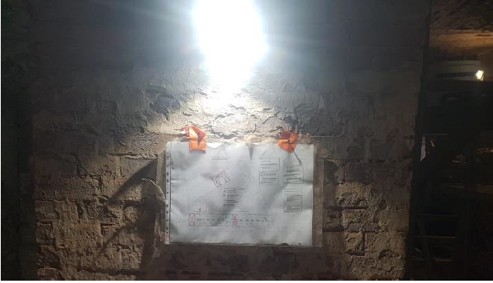
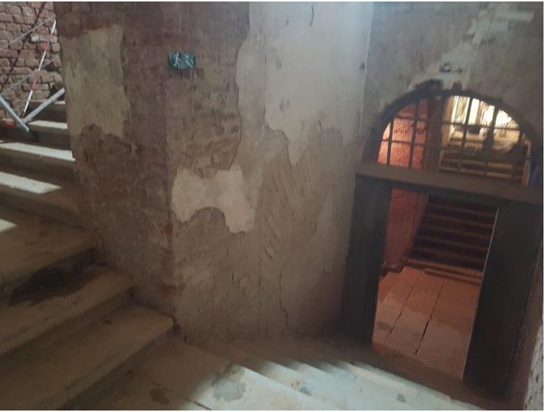
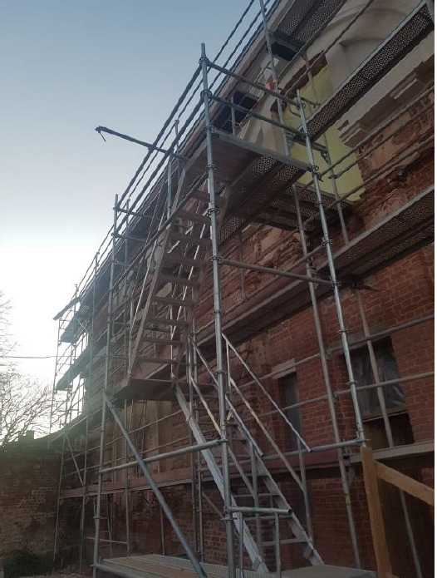
Darba aizsardzības prasības, veicot būvdarbus
MK 25.02.2003. noteikumi Nr.92 «Darba aizsardzības prasības, veicot būvdarbus»
31.Evakuācijas ceļus, ejas un izejas ierīko, ievērojot šādas prasības:
31.1. evakuācijas ceļi, ejas un izejas ir brīvas un nodrošina visātrāko nokļūšanu drošībā un pēc iespējas drošāku nodarbināto evakuāciju no visām darba vietām, ja rodas nopietnas un tiešas briesmas;
31.2. evakuācijas ceļu, eju un izeju skaitu, izvietojumu un izmērus nosaka, ņemot vērā būvlaukuma, ēku, būvju un telpu (arī būvniecības pagaidu būvju, nojumju) izmantošanu, tajās esošās iekārtas un to izmērus, kā arī maksimāli iespējamo klātesošo personu skaitu;
31.3. evakuācijas ceļi, ejas un izejas ir apzīmētas atbilstoši normatīvajos aktos noteiktajām prasībām par drošības zīmju lietošanu darba vietās;
31.4. evakuācijas ceļus, ejas un izejas, kurām nepieciešams apgaismojums, nodrošina ar pietiekamas intensitātes avārijas apgaismojumu, ja darba apgaismojums tiktu bojāts.

Slide 23
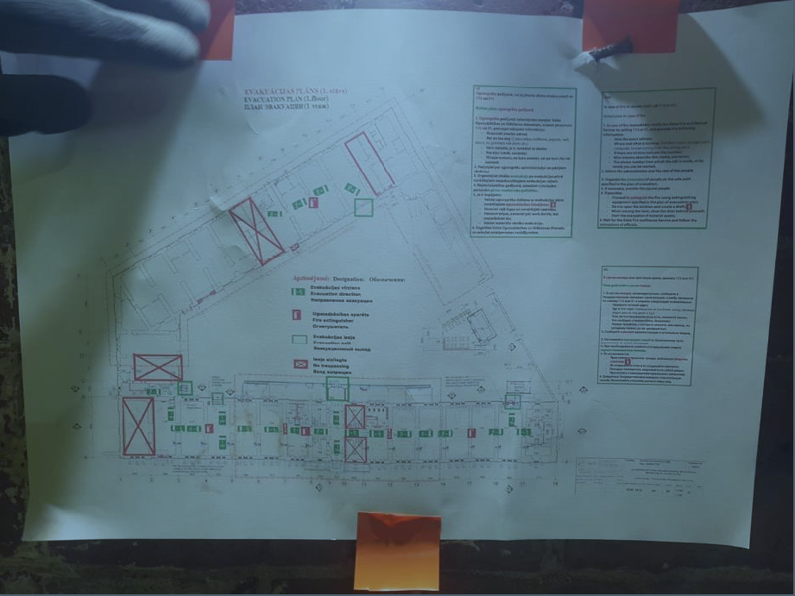
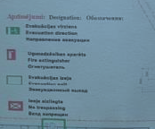
Darba aizsardzības prasības, veicot būvdarbus
32. Ugunsgrēka izziņošanas, ugunsdzēsības automātikas sistēmas un ugunsdzēšanas līdzekļi atbilst šādām prasībām:
32.1. ņemot vērā būvlaukuma vietu, ēku un būvju specifiku, telpu izmērus un izmantošanu, tajās esošās iekārtas, lietojamo materiālu fizikālās un ķīmiskās īpašības, kā arī maksimāli iespējamo klātesošo personu skaitu, darba vietas nodrošina ar piemērotām ugunsdzēšanas ierīcēm pietiekamā daudzumā un, ja nepieciešams, ar ugunsgrēka signalizācijas ierīcēm un trauksmes sistēmām;
32.2. ugunsdzēšanas ierīces, ugunsgrēka signalizācijas ierīces un trauksmes sistēmas regulāri pārbauda un uztur kārtībā;
32.3. regulāri rīko atbilstošas pārbaudes un nodarbināto mācības saskaņā ar normatīvajiem aktiem par ugunsdrošības prasībām;
32.4. ugunsdzēšanas līdzekļi ir ērti pieejami un vienkārši lietojami, un to atrašanās vietas ir norādītas ar zīmēm, kuras izvieto atbilstoši normatīvajiem aktiem par drošības zīmju lietošanu darba vietās un ugunsdrošību.

Slide 24
Vadlīnijas būvdarbu veicēja kvalitātes kontroles sistēmai

Slide 25
Vadlīnijas būvdarbu veicēja kvalitātes kontroles sistēmai
Atbildīgo personu un būvspeciālistu noteikšana
Informācijas apmaiņa un lēmumu pieņemšanas procedūras
Darbinieku profesionālās kvalifikācijas noteikšana un apmācība (instruktāža)
Atsevišķo būvdarbu veicēju un to darbinieku atbilstības pārbaude
Kvalitātes kontroles sistēmas procesu apraksts
Būvizstrādājumu atbilstības pārbaude
Neatbilstību un defektu konstatēšana
Būvprojekta izmaiņas, rasējumu uzturēšana un būvniecības dalībnieku rīcība
Izmaiņu veikšana kvalitātes kontroles sistēmā un kvalitātes nodrošināšanas plānā

Slide 26
Vadlīnijas būvdarbu veicēja kvalitātes kontroles sistēmai

Slide 27
Pienākumi
Ugundrošības noteikumu 7.p Pienākumi ugunsgrēka gadījumā
7. Ja izcēlies ugunsgrēks:
7.1. fiziskajai personai ir pienākums:
7.1.1. ziņot par to Valsts ugunsdzēsības un glābšanas dienestam, zvanot uz vienoto ārkārtas palīdzības izsaukumu numuru 112, nosaucot ugunsgrēka izcelšanās adresi vai vietu un ziņotāja vārdu, uzvārdu, kā arī sniegt pieprasīto papildu informāciju par ugunsgrēku;
7.1.2. informēt ugunsgrēka dzēšanas un glābšanas darbu vadītāju par cilvēkiem, kuri atrodas vai varētu atrasties ugunsgrēka apdraudētajā vietā, objekta ugunsdzēsības ūdensņemšanas vietām un piebraukšanas ceļiem, ugunsbīstamību, sprādzienbīstamību un citiem bīstamiem faktoriem;
7.2. saimnieciskās darbības objekta atbildīgajai personai papildus šo noteikumu 7.1. apakšpunktā minētajiem pienākumiem līdz brīdim, kad ierodas Valsts ugunsdzēsības un glābšanas dienesta apakšvienība, ir pienākums nodrošināt ugunsdrošības instrukcijā noteikto rīcību ugunsgrēka gadījumā atbilstoši šo noteikumu 180.7. apakšpunktam.
MK not.238 ”Ugunsdrošibas noteikumi” 41.p Par ugunsdrošības prasību ievērošanu būvobjektā un būvdarbu izpildes gaitā atbild būvdarbu veicējs. Būvdarbu veicēja pienākums ir ievērot šajos noteikumos minētās prasības.
MK not.238 ”Ugunsdrošibas noteikumi” 188.p Nodarbinātā pienākums ir apgūt un zināt ugunsdrošības instrukciju, un ugunsgrēka gadījumā izpildīt šo noteikumu 7.1.1. un 7.1.2. apakšpunktā, kā arī ugunsdrošības instrukcijā noteiktās prasības.
Ugunsdrošības un ugunsdzēsības likums 10.pants. Par ugunsdrošību objektā atbildīgo personu pienākumi
Ēkas, būves, to daļu vai zemesgabala īpašniekam (valdītājam), pārvaldniekam, nomniekam vai citam lietotājam, kas saskaņā ar līgumu ir atbildīgs par ugunsdrošību objektā, ir šādi pienākumi:
1) nodrošināt normatīvajos aktos noteikto ugunsdrošības prasību ievērošanu;
2) nodrošināt iespēju veikt valsts ugunsdrošības uzraudzību;
3) sniegt ar ugunsdrošības jautājumiem saistīto informāciju, ja amatpersona ar speciālo dienesta pakāpi to pieprasa;
4) veikt ugunsaizsardzības sistēmu darbspējas pārbaudi, ja amatpersona ar speciālo dienesta pakāpi to pieprasa;
5) ugunsgrēka gadījumā pildīt ugunsdrošības, ugunsdzēsības un glābšanas dienestu amatpersonu norādījumus.
Ugunsdrošības un ugunsdzēsības likums 11.pants. Fizisko personu pienākumi ugunsdrošības jomā
Fiziskajām personām ugunsdrošības jomā ir šādi pienākumi:
1) ievērot normatīvajos aktos noteiktās ugunsdrošības prasības;
2) ugunsgrēka gadījumā ziņot par to Valsts ugunsdzēsības un glābšanas dienestam.

Slide 28
Praktiskie uzdevumi

Slide 29
Jautājums Nr.1
Jautājums :
Būvobjektā katrā būves stāvā izvieto ugunsdzēsības aparātus. Kādu attālumu no jebkuras vietas būvobjektā līdz ugunsdzēsības aparātam nedrīkst pārsniegt?
Atbilžu varianti:
A – 30 m
B – 40 m
C – 50 m
Notes:
Standarts tulkošanas stadijā

Slide 30
Atbilde uz jautājumu Nr.1
B variants – 40 m
Būvobjektā katrā būves stāvā izvieto ugunsdzēsības aparātus atbilstoši šādiem kritērijiem - attālums no jebkuras vietas būvobjektā līdz ugunsdzēsības aparātam nedrīkst pārsniegt 40 m (Ugunsdrošības noteikumu 53.3.apakšpunkts)
Notes:
Standarts tulkošanas stadijā

Slide 31
Jautājums Nr.2
Jautājums:
Vai būvlaukumā drīkst smēķēt? Kā būvlaukumā atzīmēt smēķēšanas vietu?
Atbilžu varianti:
A – Jā, speciāli aprīkotās vietās, ar šādu apzīmējumu
B – Jā, norādītajās vietās, ar šādu apzīmējumu
C – Jā, degtnespējīga materiāla izsmēķu trauka
atrašanās vietā, kura aprīkota ar zīmēm

Slide 32
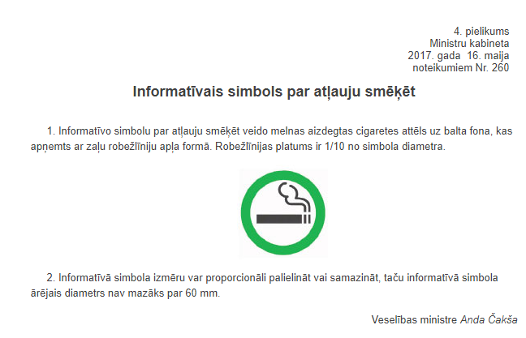
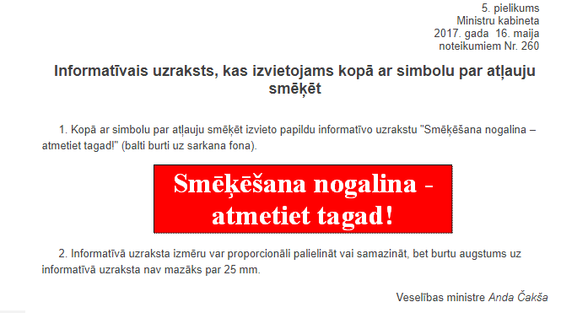
Atbildes uz jautājumu Nr.2
C variants – Jā, degtnespējīga materiāla izsmēķu trauka atrašanās vietā, kura aprīkota ar zīmēm
Smēķēšanai paredzēto vietu aprīko ar degtnespējīga materiāla izsmēķu trauku un apzīmē ar zīmi atbilstoši normatīvajiem aktiem par kārtību, kādā izvietojami informatīvie uzraksti vai simboli par smēķēšanas aizliegumu vai atļauju smēķēt, kā arī par uzrakstu un simbolu paraugiem. (Ugunsdrošības noteikumu 25.punkts; Ministru kabineta 16.05.2017. noteikumi 260 “Noteikumi par kārtību, kādā izvietojami informatīvie uzraksti vai simboli par smēķēšanas aizliegumu vai atļauju smēķēt, kā arī par uzrakstu un simbolu paraugiem”)

Slide 33
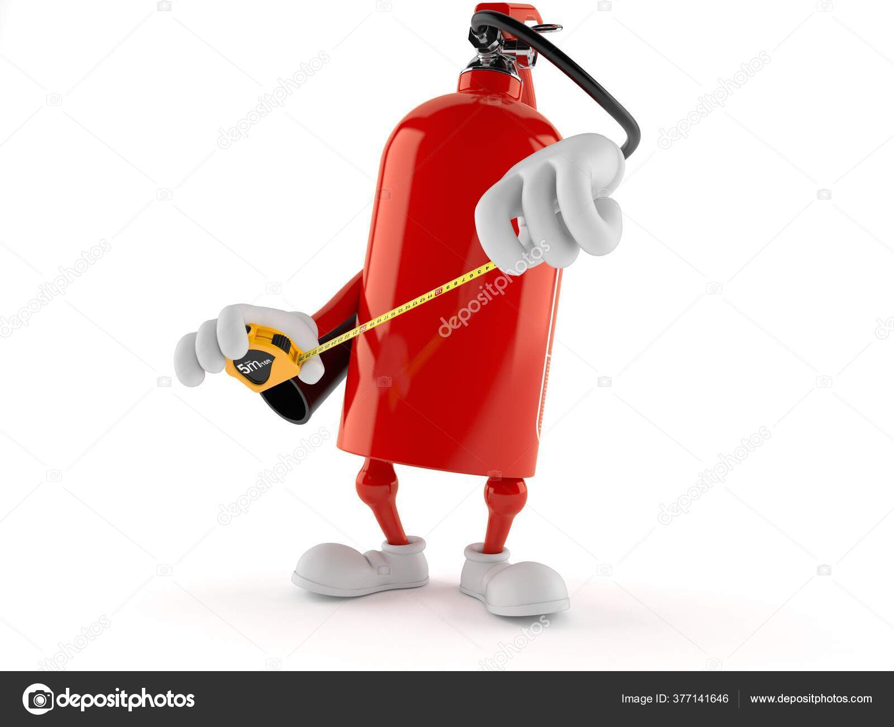
Jautājums Nr.3
Jautājums :
Ik pēc cik metriem būvju sastatnes pa būves perimetru aprīko ar sastatņu kāpnēm?
Atbilžu varianti:
A – 30 m
B – 50 m
C – 40 m
Notes:
Standarts tulkošanas stadijā

Slide 34
Atbilde uz jautājumu Nr.3
B variants – 50 m
Būvju sastatnes pa būves perimetru ik pēc 50 m aprīko ar sastatņu kāpnēm ( Ugunsdrošības noteikumu 51.punkts)
Notes:
Standarts tulkošanas stadijā

Slide 35
PALDIES!

Slide 36
Pieņemšana ekspluatācijā - būves atbilstība ugunsdrošības prasībām
Būvniecības kontroles departamenta
Būvdarbu kontroles nodaļas būvinspektors
Sandris Celmiņš

Slide 37
VUGD atzinums speciālajos būvnoteikumos (1)
Nr. | Speciālie būvnoteikumi | Valsts ugunsdzēsības un glābšanas dienests
1 | ĒBN 166.punkts | Ja nodod ekspluatācijā trešās grupas ēku vai tās daļu, pēc būvniecības ierosinātāja pieprasījuma 10 darbdienu laikā pēc pieprasījuma saņemšanas atzinumu atbilstoši kompetencei sniedz Valsts ugunsdzēsības un glābšanas dienests – par atbilstību ugunsdrošības prasībām
2 | Atsevišķu inženierbūvju būvnoteikumi 162.p. | Ja nodod ekspluatācijā trešās grupas inženierbūvi (izņemot līnijveida inženierbūvi), 10 darbdienu laikā pēc būvniecības ierosinātāja pieprasījuma saņemšanas Valsts ugunsdzēsības un glābšanas dienests sniedz atzinumu par inženierbūves atbilstību ugunsdrošības prasībām
3 | Autoceļu un ielu būvnoteikumi | Nav nepieciešams
4 | Elektroenerģijas ražošanas, pārvades un sadales būvju būvnoteikumi
5 | Hidrotehnisko un meliorācijas būvju būvnoteikumi
6 | Elektronisko sakaru tīklu ierīkošanas, būvniecības un uzraudzības kārtība

Slide 38
Kā pieprasīt atzinumu par būves gatavību ekspluatācijai

Slide 39
VUGD atzinums speciālajos būvnoteikumos (2)
ĒBN 178.p Institūcija, kura pilda būvvaldes funkcijas, nav tiesīgs uzsākt ēkas vai tās daļas pieņemšanu ekspluatācijā, ja kāda no institūcijām atzinumā sniegusi negatīvu atzinumu par ēkas nodošanu ekspluatācijā vai būvniecības informācijas sistēmā nav pieejama attiecīgā informācija un dokumenti.
AIBN 169.p Institūcija, kura pilda būvvaldes funkcijas, nav tiesīga pieņemt inženierbūvi ekspluatācijā, ja kāda no šo noteikumu 161. vai 162. punktā minētajām institūcijām nav sniegusi pozitīvu atzinumu par inženierbūves gatavību nodošanai ekspluatācijā vai būvniecības informācijas sistēmā nav pieejama attiecīgā informācija un dokumenti.
ĒBN 183.p Būves kārtu var pieņemt ekspluatācijā, ja tās būvdarbi ir pilnīgi pabeigti un ir veikti visi attiecīgajai būves kārtai paredzētie ugunsdrošības, darba aizsardzības un vides aizsardzības pasākumi, kā arī izdarīts viss būvprojektā paredzētais, lai nodrošinātu vides pieejamību.

Slide 40
Atbildība par ugunsdrošību objektā
Ugunsdrošības un ugunsdzēsības likuma 9.pants
(1) Par ugunsdrošību objektā ir atbildīgs ēkas, būves, to daļu vai zemesgabala īpašnieks (valdītājs) vai pārvaldnieks, ja tas paredzēts pārvaldīšanas līgumā, bet iznomātā (izīrētā) vai lietošanā nodotā ēkā, būvē, to daļās vai zemesgabalā par ugunsdrošību ir atbildīgs nomnieks (īrnieks) vai cits lietotājs, ja tas paredzēts līgumā.
(2) Vairākām personām iznomātā vai lietošanā nodotā ēkā, būvē, to daļās vai zemesgabalā par koplietošanas ugunsdrošības inženiertehnisko sistēmu un aprīkojuma ekspluatāciju atbilstoši ražotāja tehnisko noteikumu un ugunsdrošību regulējošu normatīvo aktu prasībām ir atbildīgs ēkas, būves, to daļu vai zemesgabala īpašnieks (valdītājs) vai pārvaldnieks, ja tas paredzēts pārvaldīšanas līgumā.
Ugunsdrošības noteikumu 2.1.p. atbildīgā persona – Ugunsdrošības un ugunsdzēsības likuma 9. pantā noteiktais tiesību subjekts;
Ugunsdrošības noteikumu 41.p. Par ugunsdrošības prasību ievērošanu būvobjektā un būvdarbu izpildes gaitā atbild būvdarbu veicējs. Būvdarbu veicēja pienākums ir ievērot šajos noteikumos minētās prasības

Slide 41
Vispārīgās ugunsdrošības prasības
8. Atbildīgā persona nodrošina objektu un teritoriju ar tādiem konstruktīvajiem elementiem, inženiertīkliem, elektroinstalāciju, ugunsdrošībai nozīmīgām inženiertehniskām sistēmām un ierīcēm, kas atbilst normatīvajos aktos par būvniecību noteiktajām ugunsdrošības prasībām.
9. Objektu un teritoriju ekspluatē atbilstoši noteiktajam lietošanas veidam, saskaņā ar būvprojektā (paskaidrojuma rakstā un apliecinājuma kartē) paredzētajiem un būvniecības gaitā pieņemtajiem ugunsdrošības risinājumiem un noteikto ugunsslodzi un ievērojot normatīvo aktu prasības ugunsdrošības jomā.
20. Durvis, aizkari un vārti ugunsdrošā konstrukcijā ir pastāvīgi aizvērtā stāvoklī, ja to aizvēršanu nenodrošina automātiskā ugunsgrēka atklāšanas un trauksmes signalizācijas sistēma vai automātiskā ugunsdzēsības sistēma.

Slide 42
Vispārīgās ugunsdrošības prasības
22. Objekta dūmu aizsardzība atbilst būvniecības ieceres dokumentācijā paredzētajiem ugunsdrošības risinājumiem. (MK 15.09.2020. noteikumu Nr. 585 redakcijā).
54. Elektroinstalācija (tai skaitā zemējuma un zibensaizsardzības ierīce) atbilst būvniecības ieceres dokumentācijas risinājumam, to uztur darba kārtībā un ekspluatē atbilstoši elektroinstalācijas ierīkošanu regulējošo normatīvo aktu un ražotāja noteiktajām ugunsdrošības prasībām.
60. Elektroinstalāciju, kas netiek ekspluatēta (nav pieslēgta pastāvīgam elektroenerģijas spriegumam), demontē būvniecību regulējošos normatīvajos aktos noteiktajā kārtībā. Šā punkta prasības neattiecas uz elektroinstalāciju tehnoloģiskajā iekārtā.

Slide 43
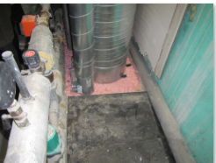
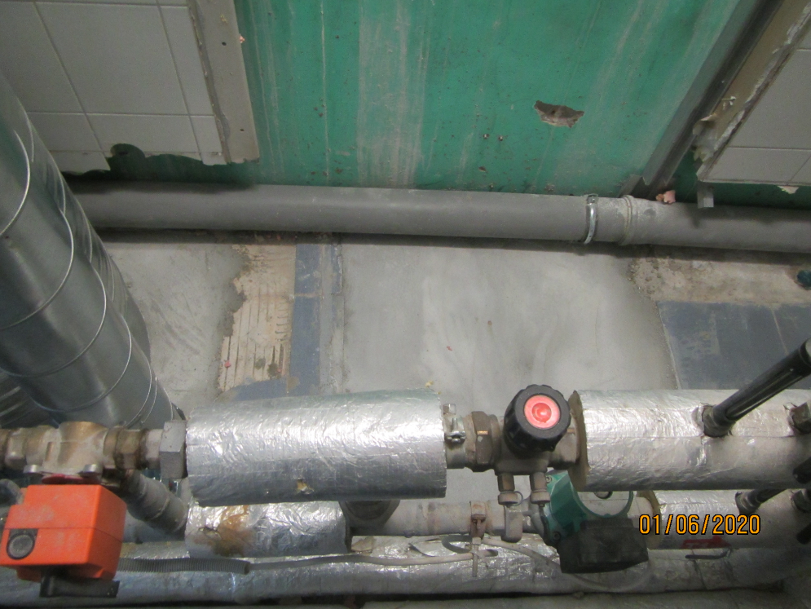
Vispārīgās ugunsdrošības prasības
12. Ugunsdrošās konstrukcijas neblīvo vietu aizdara ar blīvējošiem, dūmus necaurlaidīgiem materiāliem, kuriem ir atbilstoša normatīvajos aktos par būvniecību noteiktā ugunsizturības robeža.

Slide 44
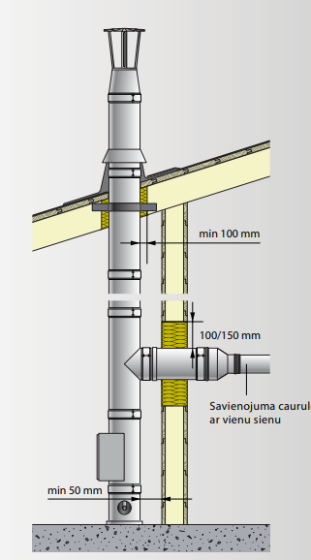
Skursteņi
63.p. Dūmeju, dūmeni, dūmkanālu, dūmrovi, ierīci dūmgāzu novadīšanai (turpmāk – dūmvads), apkures iekārtu un ierīci, ventilācijas sistēmu un ierīci izbūvē atbilstoši apkures ierīču būvniecību regulējošo normatīvo aktu prasībām, uztur darba kārtībā un ekspluatē saskaņā ar ražotāja prasībām.
64.p. Attālums no dūmvada iekšējās virsmas līdz degtspējīgai konstrukcijai ir vismaz:
64.1.p. 380 mm, ja dūmvadam pievienotās apkures ierīces darbības laiks ir līdz trim stundām;
64.2.p. 510 mm, ja apkures ierīces darbības laiks ir ilgāks par trim stundām.
65.p. Attālums no dūmvada iekšējās virsmas līdz grūti degtspējīgai konstrukcijai ir vismaz:
65.1.p. 250 mm, ja apkures ierīces darbības laiks ir līdz trim stundām;
65.2.p. 380 mm, ja apkures ierīces darbības laiks ir ilgāks par trim stundām.

Slide 45
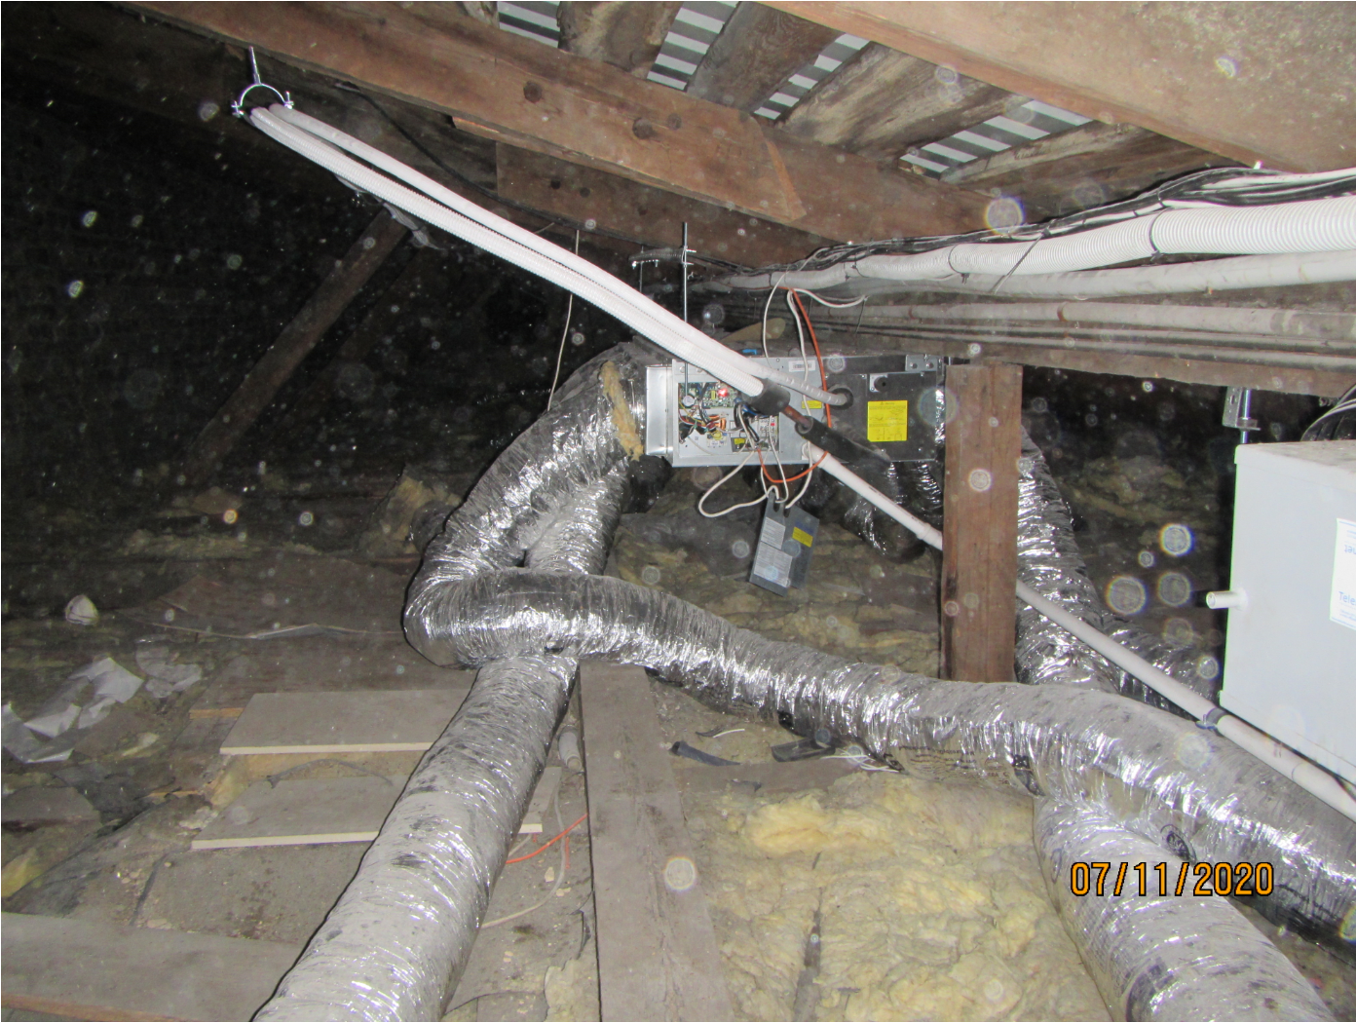
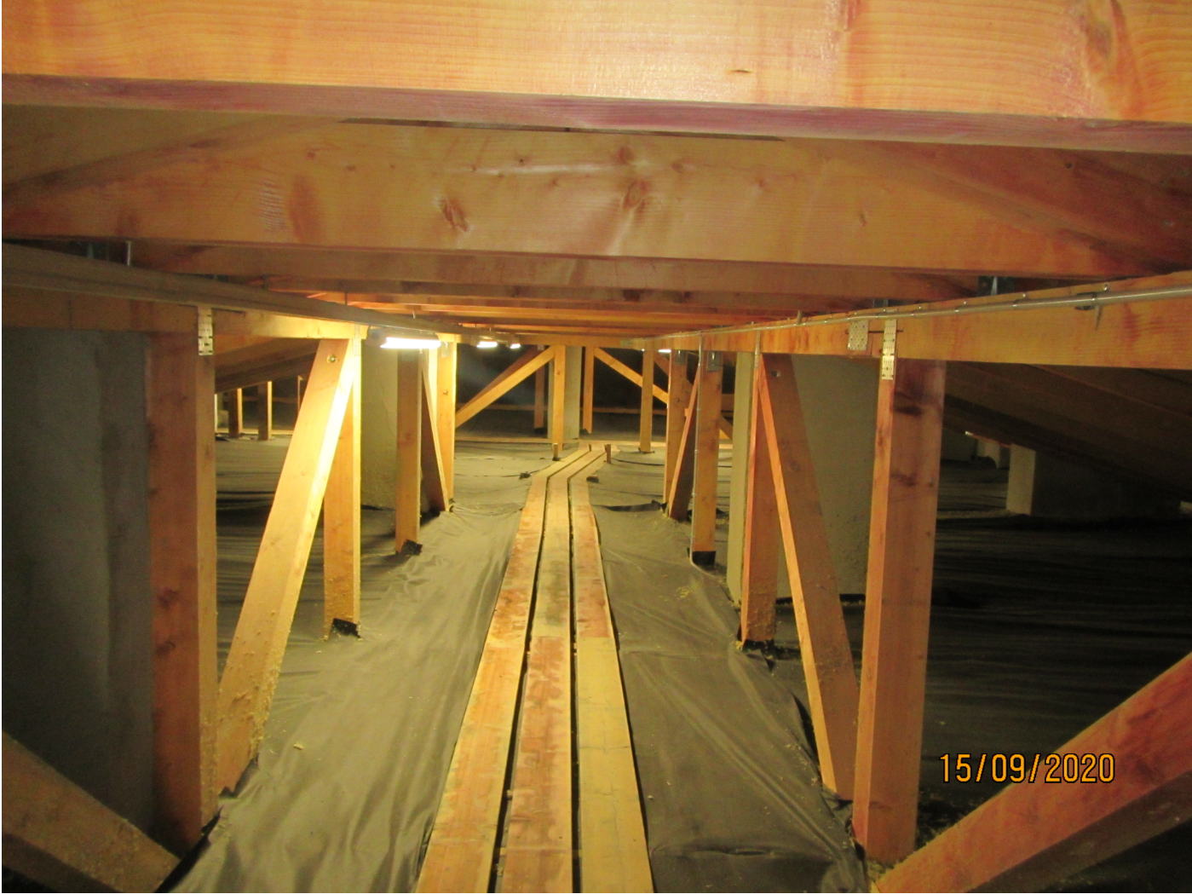
Komisijas darba laikā ir nodrošināta brīva piekļuve
97. Objekta atbildīgā persona nodrošina brīvu piekļūšanu ugunsdrošajiem vārstiem, pretvārstiem un citiem ventilācijas sistēmas elementiem, kuriem jāveic pārbaude vai tehniskā apkope.
100. Ugunsdzēsības ūdensapgādes sistēma atbilst būvniecības ieceres dokumentācijas risinājumiem un ugunsdzēsības ūdensapgādes būvniecību regulējošo normatīvo aktu prasībām. To uztur darba kārtībā un nodrošina brīvu piekļūšanu tai.
137. Objekta atbildīgā persona nodrošina brīvu piekļūšanu ugunsaizsardzības sistēmu ierīcēm, lai varētu veikt to pārbaudi, tehnisko apkopi un remontu.

Slide 46
Inženiertīklu ugunsdrošības prasības
101. Ārējo un iekšējo ugunsdzēsības ūdensapgādes sistēmu pirms ekspluatācijas uzsākšanas (vai tās montāžas kārtas, kā arī pēc veiktajām izmaiņām) pieņem ar pieņemšanas aktu atbilstoši būvniecību regulējošo normatīvo aktu prasībām.
122. Ugunsaizsardzības sistēmu pirms ekspluatācijas uzsākšanas (vai to montāžas kārtas, arī pēc veiktajām izmaiņām) pieņem ar aktu atbilstoši būvniecību regulējošo normatīvo aktu prasībām
125. Objektā, kurā atrodas ugunsaizsardzības sistēma, uzglabā ugunsaizsardzības sistēmas būvniecības ieceres dokumentāciju vai tās apliecinātu kopiju, izņemot gadījumu, ja būvniecības ieceres dokumentācija ir pieejama Būvniecības informācijas sistēmā (BIS). Telpā pie uztveršanas, kontroles un indikācijas iekārtas (turpmāk – panelis) uzglabā:
125.1. instrukciju, kurā norādīta šo noteikumu 127. punktā, 180.4. un 180.7. apakšpunktā minētā informācija;
125.2. ugunsaizsardzības sistēmas aizsargājamo telpu (zonu) sarakstu vai grafisku aizsargājamo telpu (zonu) un sistēmas tīklu attēlojumu telpās (var būt elektroniski, ja tas redzams datora monitorā, iedarbojoties ugunsaizsardzības sistēmai);
125.3. ugunsaizsardzības sistēmas iedarbošanās gadījumu un bojājumu uzskaites žurnālu (9. pielikums). (MK 15.09.2020. noteikumu Nr. 585 redakcijā)

Slide 47
Evakuācija
229. Saimnieciskās darbības objektā, kurā vienlaikus var uzturēties vairāk par 50 cilvēkiem, izstrādā un izvieto evakuācijas plānu.
236. Evakuācijas plānus izvieto evakuācijas ceļos, gaiteņos, starp izejām uz kāpņu telpu vai izejām no objekta. Attālums starp evakuācijas plāniem nedrīkst pārsniegt 40 m.
243. Durvis evakuācijas ceļos ir viegli atveramas no telpas iekšpuses bez aizkavējuma un šķēršļiem. Par aizkavējumu tiek uzskatīts jebkurš šķērslis, kas liedz atvērt durvis trīs sekunžu laikā.

Slide 48
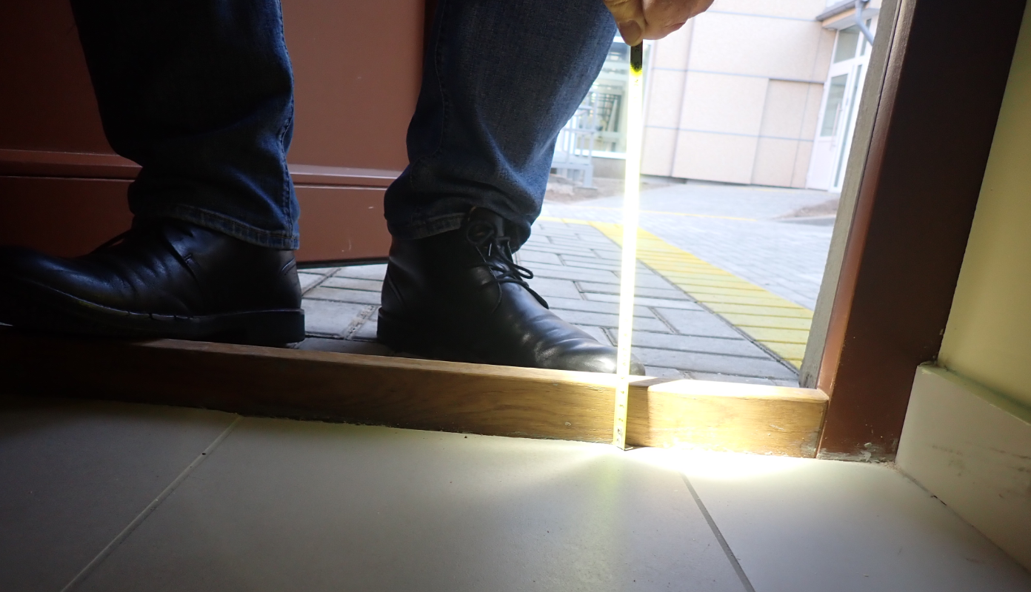
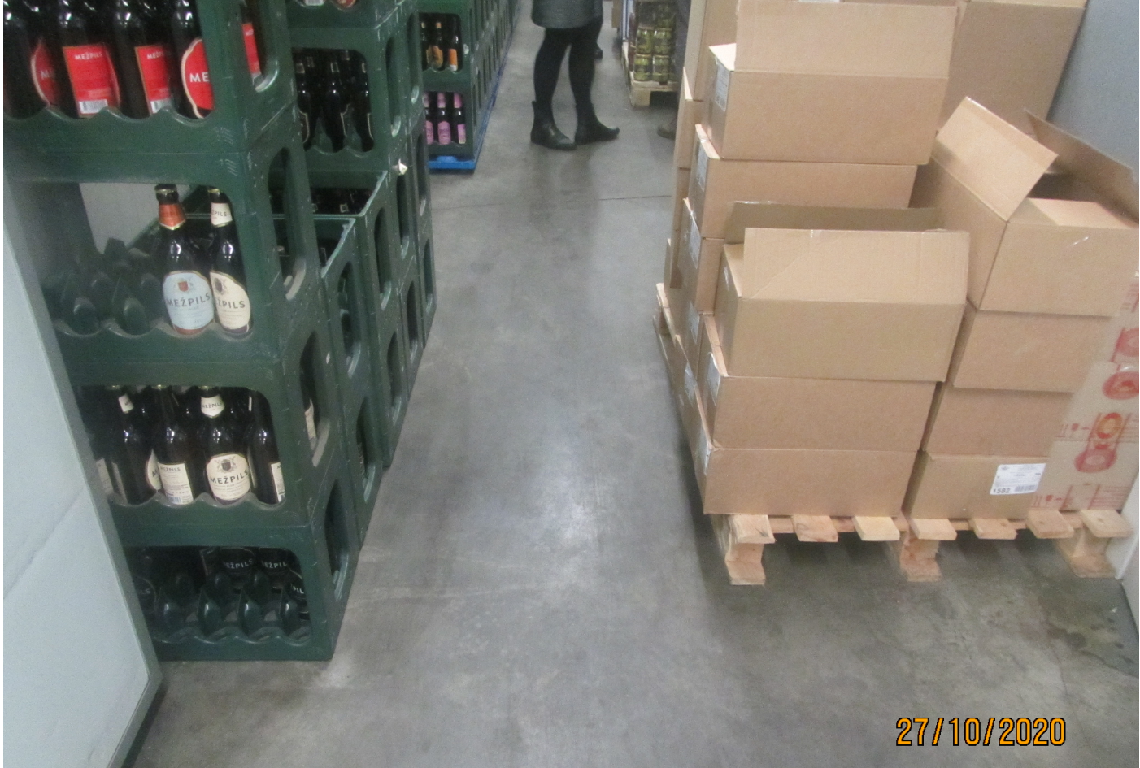
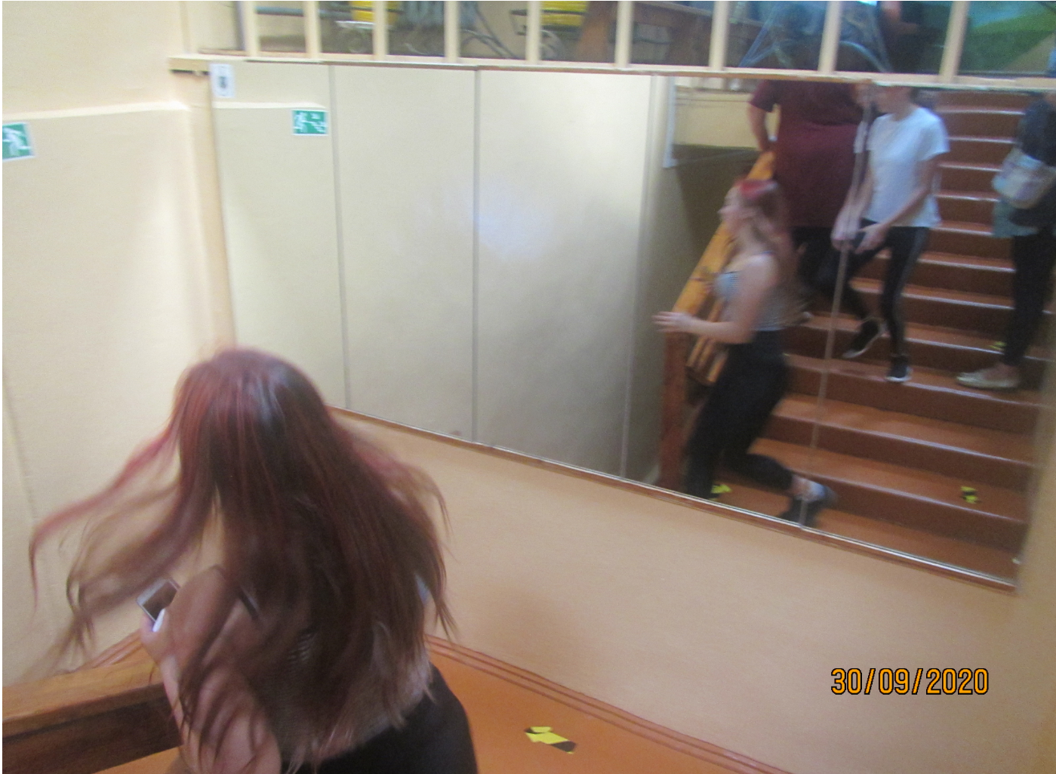
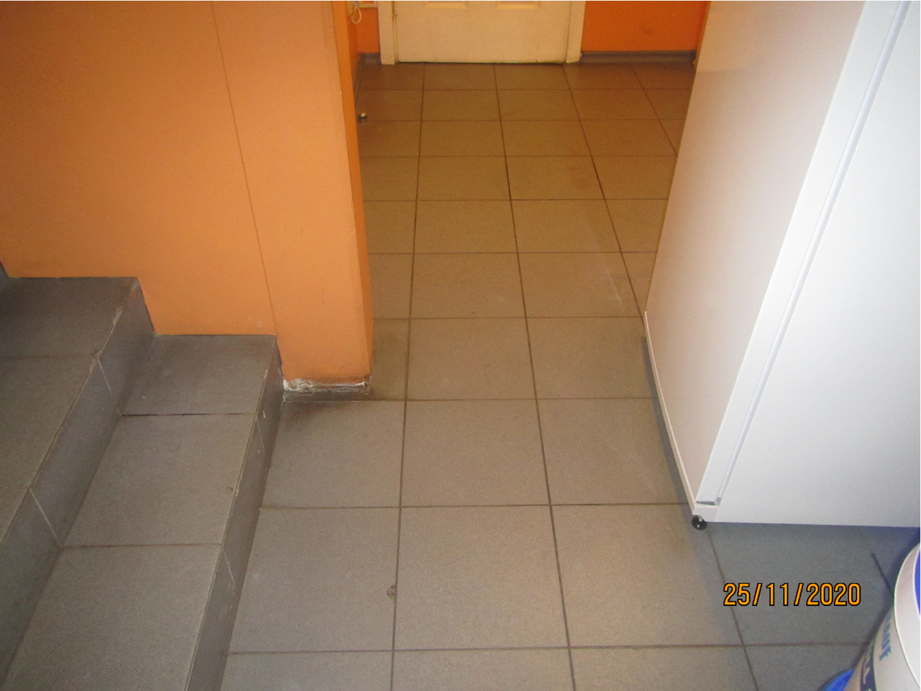
246. Evakuācijas ceļos aizliegts:
246.1. iebūvēt turniketus, bīdāmās, paceļamās durvis vai virpuļdurvis, ja tās nav aprīkotas ar ierīcēm manuālai atvēršanai vai ierīcēm, kas nodrošina automātisku atvēršanu un nobloķēšanu atvērtā stāvoklī ugunsgrēka gadījumā (izņemot objektu, kurā var atrasties līdz 10 cilvēkiem);
246.2. iestiklot atklātās zonas uz dūmaizsargātu kāpņu telpu;
246.3. cilvēku evakuācijai paredzētās durvis aprīkot ar aizdariem, aizbīdņiem, slēdzenēm un citām ierīcēm, kas liedz atvērt durvis trīs sekunžu laikā vai citādi ierobežo to atvēršanu no iekšpuses;
246.4. kāpņu telpās ierīkot telpas, kas paredzētas citam lietošanas mērķim (veidam), izvietot cauruļvadus, kas paredzēti sašķidrinātai gāzei vai degtspējīgiem šķidrumiem, ventilācijas vadus, iebūvētus skapjus, atklāti izvietotus elektroapgādes kabeļus vai vadus spriegumam virs 230 V, izejas no kravas liftiem vai pacēlājiem, kā arī izvietot iekārtas un būvkonstrukcijas, kuras ir izvirzītas ārpus sienu plaknēm līdz 2,2 m augstumam no pakāpieniem vai kāpņu laukumiem;
246.5. evakuācijai paredzētās durvis, kā arī pārejas uz būves daļām un izeju uz ārējām evakuācijas kāpnēm aizkraut ar mēbelēm, iekārtām un priekšmetiem;
246.6. pārbūvēt evakuācijas ceļus vai mainīt durvju vēršanās virzienu, neievērojot būvnormatīvos noteiktās prasības;
246.7. izvietot dekorācijas, apdares materiālus (spoguļus vai citus gaismu atstarojošus pārklājumus) vai apgaismes iekārtas, kas var maldināt cilvēkus evakuācijas laikā. Šā punkta prasības attiecas arī uz cilvēku evakuācijai paredzētajām durvīm;
246.8. novietot priekšmetus, mēbeles, iekārtas un citus materiālus kāpņu telpās, kā arī tieši zem atklātām kāpnēm, kāpņu laidiem un laukumiem;
246.9. izvietot uz grīdas segumu (pārklājumu) un dekorācijas, kas traucē vai apgrūtina cilvēku evakuāciju;
246.10. izvietot dekorācijas un apdares materiālus, kas var veicināt ugunsgrēka izplatīšanos.

Slide 49
Noteikumi par Latvijas būvnormatīvu LBN 201-15 "Būvju ugunsdrošība“ (1)
9.p. Būvju konstrukciju ugunsizturību nosaka atbilstoši būvkonstrukciju nestspējas (simbols R), viengabalainības (simbols E) un termoizolētības (simbols I) īpašību noturībai ugunsgrēka laikā. Būvkonstrukciju ugunsizturību nosaka testējot, aprēķinot vai arī apvienojot testēšanu ar aprēķiniem.
12.p. Ugunsizturību izsaka minūtēs. Ir šādi normatīvie ugunsizturības laiki: 15, 30, 45, 60, 90, 120, 180 un 240 minūtes.
18.p. Būvizstrādājumiem un konstrukciju elementiem (izņemot grīdas un jumta segumus, cauruļvadu siltumizolācijas izstrādājumus) ir šādas ugunsreakcijas klases:
18.1.p. A1 – būvizstrādājums nereaģē uz uguns iedarbību, šīs klases būvizstrādājumi neveicina ugunsgrēka attīstību vispārējas uzliesmošanas gadījumā;
18.2.p. A2 – būvizstrādājums, kas pakļauts uguns iedarbībai, nelielā daudzumā izdala dūmus, vispārējas uzliesmošanas gadījumā nerada uguns slodzi un neveicina ugunsgrēka attīstību;
18.3.p. B – būvizstrādājums nerada vispārējas uzliesmošanas situācijas, bet tas var uzturēt degšanu attīstīta ugunsgrēka gadījumā;
18.4.p. C – būvizstrādājums var radīt vispārējas uzliesmošanas situāciju, bet ne ugunsgrēka attīstības sākumā;
18.5.p. D – būvizstrādājums uguns iedarbības dēļ var radīt vispārējas uzliesmošanas situāciju un aktīvi iesaistās degšanas procesā, kad tiek pakļauts uguns iedarbībai;
18.6.p. E – būvizstrādājums degšanas laikā jau pirmajās divās minūtēs var radīt vispārējas uzliesmošanas situāciju;
18.7.p. F – b ūvizstrādājuma ugunsizturības robeža un ugunsreakcijas klase nav noteikta, un tas var strauji degt un ātri radīt vispārēju uzliesmošanu.

Slide 50
Noteikumi par Latvijas būvnormatīvu LBN 201-15 "Būvju ugunsdrošība“ (2)
19.p Būvizstrādājumu un konstrukciju elementu dūmu un degošo pilienu izdalīšanās intensitāti apzīmē ar šādiem simboliem:
19.1.p s1 – būvizstrādājuma ugunsreakcijas laikā dūmu veidošanās ir ļoti neliela;
19.2.p s2 – dūmu izdalīšanās no būvizstrādājuma ir būtiska, dūmu pieauguma apmēra indekss atbilst testēšanas standartā noteiktajiem lielumiem;
19.3.p s3 – testēšanā iegūtie parametri ir lielāki par klasifikācijas standartā s2 intensitātei noteiktajiem parametriem (praktiski dūmu izdalīšanās apmērs nav ierobežots);
19.4.p. d0 – būvizstrādājums degšanas laikā neizdala degošu pilienu daļiņas;
19.5.p d1 – būvizstrādājuma degšanas laikā novērojama degošu pilienu klātbūtne, bet to degšanas laiks nav lielāks par testēšanas standartā noteikto un tie ātri nodziest;
19.6.p. d2 – būvizstrādājuma izdalīto degošo pilienu daļiņu degšanas ilgums ir lielāks par testēšanas standartā d1 intensitātei noteikto.
51.p. Ugunsdrošās sienās un ugunsdrošās konstrukcijās esošo ailu (logu, durvju vai lūku) aizpildījumu minimālā ugunsizturība norādīta šā būvnormatīva pielikuma 1. tabulā.
53.p. Ugunsdrošo konstrukciju šķērsojošos inženiertīklus izbūvē tā, lai nesamazinātu ugunsdrošo konstrukciju ugunsizturību un nepieļautu dūmu, gāzes un uguns izplatību.

Slide 51
Noteikumi par Latvijas būvnormatīvu LBN 201-15 "Būvju ugunsdrošība“ 1.tabula

Slide 52
Praktiskie uzdevumi

Slide 53
Jautājums Nr.1
Jautājums :
Pabeigti trešās grupas daudzdzīvokļu dzīvojamās ēkas jaunbūves būvdarbi, bet telpās nav veikta iekšējā apdare. Kurām no telpām ir jāveic iekšējā apdare, lai būvniecības ierosinātājs var nodot ekspluatācijā?
Atbilžu varianti:
A – evakuācijas ceļos
B – dzīvokļu sanitārajos mezglos
C – dzīvokļu virtuvēs un sanitārajos mezglos
Notes:
Standarts tulkošanas stadijā

Slide 54
Atbilde uz jautājumu Nr.1
A variants – evakuācijas ceļos
Ēku vai tās daļu, ja ēka nav valsts aizsargājamais kultūras piemineklis un tai nav normatīvajos aktos izvirzītas obligātās higiēnas prasības, būvniecības ierosinātājs var nodot ekspluatācijā arī tad, ja sanitārtehniskās telpas un virtuve nav aprīkotas ar attiecīgajām iekārtām un telpās (izņemot evakuācijas ceļu) nav veikta iekšējā apdare (ĒBN 164.punkts)

Slide 55
Jautājums Nr.2
Jautājums :
Kādos gadījumos evakuācijas ceļos ugunsdrošo durvju sliekšņiem ir nepieciešams izbūvēt slīpni (pandusu), ja ugunsdrošo durvju slieksnis
Atbilžu varianti:
A – pārsniedz 25 mm
B – pārsniedz 20 mm
C – pārsniedz 15 mm

Slide 56
Atbilde uz jautājumu Nr.2
A variants - pārsniedz 25 mm
Ja evakuācijas ceļos grīdas līmeņu starpība pārsniedz 20 mm, bet ugunsdrošo durvju sliekšņiem – 25 mm, grīdas līmeņa izmaiņas vietās izbūvē slīpni (pandusu), kura slīpums nav lielāks par 1:12, vai vismaz trīs pakāpienus, kuru ģeometrija atbilst attiecīgās būves projektēšanu reglamentējošo būvnormatīvu prasībām (LBN 201-15 "Būvju ugunsdrošība" 99.punkts)
Notes:
Standarts tulkošanas stadijā

Slide 57
Jautājums Nr.3
Jautājums :
Būvlaukumā ir ierīkota pagaidu būve, kuras apbūves laukums ir 70m². Kāds būves grupas dalījums attiektos konkrētajai pagaidu būvei?
Atbilžu varianti:
A – I grupa
B – II grupa
C – dalījums būvju grupās neattiecas
Notes:
Standarts tulkošanas stadijā

Slide 58
Atbilde uz jautājumu Nr.3
C variants – dalījums būvju grupās neattiecas
Dalījums būvju grupās un būvniecības process neattiecas uz pagaidu būvēm (VBN 5.2.apakšpunkts)
Pagaidu būve – būvdarbu veikšanai nepieciešama būve, kas jānojauc pirms objekta nodošanas ekspluatācijā (VBN 2.21.apakšpunkts)
Notes:
Standarts tulkošanas stadijā

Slide 59
PALDIES!

Slide 60
Kafijas un tējas pauze

Slide 61
Elektroniskais būvdarbu žurnāls BIS 2
Būvniecības kontroles departamenta
Būvdarbu kontroles nodaļas vadītājs
Jānis Palamarčuks

Slide 62
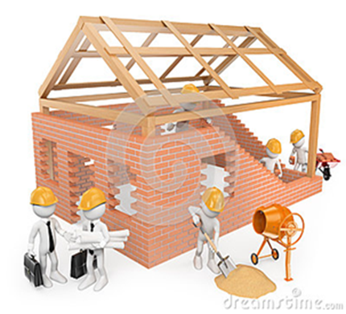
Būvdarbu žurnāls (1)
Būvdarbu žurnāls atspoguļo:
būvdarbu gaitu objektā no būvdarbu uzsākšanas līdz būves vai tās daļas nodošanai ekspluatācijā;
informāciju par objektam piesaistītajiem būvspeciālistiem un atbildīgajām personām;
būvizstrādājumu atbilstību apliecinošiem dokumentiem;
informāciju par nozīmīgo konstrukciju, segto darbu, ugunsdrošībai nozīmīgas inženiertehniskās sistēmas un citiem nepieciešamajiem pieņemšanas aktiem (VBN 83. punkts)

Slide 63
Būvdarbu žurnāls (2)
Pēc būvdarbu uzsākšanas nosacījumu izpildes katrai būvniecības lietai vai katrai būves kārtai aizpilda būvdarbu žurnālu (VBN 83. punkts).
Būvdarbu žurnālu BIS aizpilda:
atbildīgais būvdarbu vadītājs;
atsevišķu būvdarbu veicēja norīkotais būvdarbu vadītājs;
institūcijas un personas, kas veic būvdarbu uzraudzību un kontroli (VBN 83.¹ punkts).
Notes:
Kad būvdarbu žurnālu neaizpilda? Izņemot gadījumu, ja speciālajos būvnoteikumos ir noteikts citādi. Piemēram ĒBN «Būvdarbu žurnālu neaizpilda šo noteikumu 107.1. un 107.3. apakšpunktā minētajos gadījumos, kā arī veicot vienkāršotu atjaunošanu, pirmās grupas vienkāršotas fasādes atjaunošanu un lietošanas veida maiņu bez pārbūves»
107.1. būvētājs savām vajadzībām būvē, novieto, pārbūvē, atjauno, konservē vai nojauc pirmās grupas ēku vai tās daļu vai otrās grupas viena dzīvokļa dzīvojamo ēku vai tās daļu un palīgēkas, kā arī lauku saimniecības nedzīvojamās ēkas, kas nav augstāks par diviem stāviem un kuru apbūves laukums nav lielāks par 400 m2 un būvtilpums – par 2000 m3;
107.3. būvētājs savai pirmās grupas ēkai vai tās daļai vai otrās grupas viena dzīvokļa dzīvojamai ēkai vai tās daļai un palīgēkām, kā arī lauku saimniecības nedzīvojamai ēkai veic vienkāršotu fasādes atjaunošanu
2. Būvdarbu uzraudzību – būvuzraugs un autoruzraugs
3. Institūcijas, kas veic kontroli – piemēram: BVKB un pašvaldības būvinspektori, PTAC, Valsts darba inspekcija

Slide 64
Būvdarbu žurnāls (3)
Pēc tam kad institūcija, kura pilda būvvaldes funkcijas, BIS ir izdarījusi atzīmi par būvdarbu nosacījumu izpildi, būvdarbu veicējam un atbildīgajiem būvspeciālistiem BIS ir pieejams būvdarbu žurnāls un nepieciešamā būvniecības ieceres dokumentācija (ĒBN 103. punkts).
Ja būvdarbu veicējs noslēdzis būvdarbu līgumus ar atsevišķu būvdarbu veicējiem, viņš BIS piešķir katram atsevišķu būvdarbu veicējam piekļuves tiesības būvdarbu žurnālam un nepieciešamajai būvniecības ieceres dokumentācijai (ĒBN 105.punkts).
Ja būvkomersants, kas veiks objekta būvuzraudzību, noslēdzis būvuzraudzības līgumus ar citiem būvkomersantiem vai būvspeciālistiem par konkrētu darbu izpildi, viņš BIS piešķir attiecīgajiem būvspeciālistiem piekļuves tiesības konkrētajai būvniecības lietai (VBN 121.¹punkts).
Notes:
Ēku būvniecības speciālajos būvnoteikumos noteiktās prasības
Atbildīgie būvspeciālisti – būvuzraugs un autoruzraugs, kā arī darba aizsardzības speciālists

Slide 65
Būvdarbu žurnāls (4)
Galvenā būvdarbu veicēja ir pienākums nodrošināt, ka būvdarbu žurnālā ir informācija par visiem atsevišķu būvdarbu veicējiem, kas piesaistīti konkrētā objekta realizācijai (VBN 93.8.apakšpunkts)
Atbildīgajam būvdarbu vadītājam ir pienākums:
izdarīt ierakstus būvdarbu žurnālā par veiktajiem būvdarbiem, iebūvētajiem būvizstrādājumiem un darbu kvalitāti (VBN 100.7.apakšpunkts);
kontrolēt būvdarbu žurnālā ierakstīto norādījumu izpildi, attiecīgi to fiksējot žurnālā (VBN 100.8.apakšpunkts)
Būvuzraugam ir pienākums:
izdarīt ierakstus būvdarbu žurnālā, tai skaitā par objekta pārbaudēs konstatētiem trūkumiem un būvdarbu vadītāja prombūtni (VBN 125.9.apakšpunkts);
kontrolēt būvdarbu žurnālā ierakstīto norādījumu izpildi (VBN 125.14.apakšpunkts)
Autoruzraugam ir pienākums:
apsekot objektu un apsekojuma rezultātus ierakstīt būvdarbu žurnālā (VBN 113.1.apakšpunkts);
atbilstoši kompetencei kontrolēt būvdarbu žurnālā ierakstīto norādījumu izpildi (VBN 113.4.apakšpunkts)
Notes:
Kādi būvniecības dalībniekiem pienākumi saistībā ar būvdarbu žurnālu
VBN 6 prim punktā - Būvniecības ierosinātājs būvniecības informācijas sistēmā nodrošina būvprojekta vadītājam un atbildīgajam būvuzraugam, kā arī citām personām atbilstoši noslēgtajiem līgumiem piekļuves tiesības konkrētajai būvniecības lietai

Slide 66
Būvdarbu žurnāls (5)
Būvdarbu žurnāla saturs BIS:
Būvniecības ierosinātāja un galvenā būvdarbu veicēja noslēgtie līgumi;
Būvizstrādājumi un citi materiāli;
Ikdienas un speciālie būvdarbi;
Akti (segto darbu, nozīmīgo konstrukciju, ugunsdrošībai nozīmīgo inženiertehnisko sistēmu pieņemšanas akti un citi akti)
Avārijas un nelaimes gadījumi;
Saņemto materiālu un būvizstrādājumu testēšanas dati;
Būvdarbu kvalitātes pārbaudes dati (VBN 5.¹ pielikums)
Notes:
Būvniecības informācijas sisrtēmā BIS 2 pusē būvdarbu žurnālam ir 9 sadaļas

Slide 67
Būvdarbu žurnāls (6)
1 - līguma numurs (pamatojuma dokuments pielikumā – aila “Datnes”);
2 - līguma termiņa sākuma datums un līguma termiņa beigu datums (pamatojuma dokuments pielikumā – aila “Datnes”);
3 - līguma priekšmets - specialitātes veids (sasaiste ar būvniecības ieceres dokumentācijas daļu. Piemēram – būvdarbi, autoruzraudzība, būvuzraudzība, būvekspertīze, inženierizpēte) un līguma summa;
4 – pasūtītājs (Būvniecības ierosinātāja un galvenā būvdarbu veicēja noslēgtie līguma izpildē iesaistītās personas - juridiskās personas (reģistrācijas numurs) vai fiziskās personas (personas kods, kvalifikācija (personām, kuras nav būvspeciālisti), sertifikāta numurs (būvspeciālistiem)));
5 – izpildītājs (Būvniecības ierosinātāja un galvenā būvdarbu veicēja noslēgtie līguma izpildē iesaistītās personas - juridiskās personas (reģistrācijas numurs) vai fiziskās personas (personas kods, kvalifikācija (personām, kuras nav būvspeciālisti), sertifikāta numurs (būvspeciālistiem)));
6 - līguma priekšmets - būvdarbu veids (sasaiste ar būvniecības ieceres dokumentācijas daļu. Piemēram – definējot darbu veidus, kā Ministru kabineta noteikumu Nr. 239 ”Noteikumi par Latvijas būvnormatīvu LBN 501-17 “Būvizmaksu noteikšanas kārtība” 1.pielikumā - pāļu darbi, ārējie apdares darbi, tehnoloģisko iekārtu montāža, u.c.);
7 – Būvdarbu veicēja civiltiesiskās atbildības apdrošināšanas un būvspeciālista profesionālās civiltiesiskās atbildības apdrošināšanas līguma termiņa beigu datums (Ministru kabineta 19.08.2014. noteikumu Nr.502 “Noteikumi par būvspeciālistu un būvdarbu veicēju civiltiesiskās atbildības obligāto apdrošināšanu” 5.punkts un 22.punkts);
8 - pielikumi (pamatojuma dokumenti)
(VBN 5.¹pielikuma 1.punkts)
Notes:
Ja ir veikti grozījumi līguma datos, tad nepieciešams aktualizēt informāciju, kā rī pievienot sadaļā «Datnes» apliecinošo dokumentu
Ministru kabineta 19.08.2014. noteikumi Nr.502 “Noteikumi par būvspeciālistu un būvdarbu veicēju civiltiesiskās atbildības obligāto apdrošināšanu”
5. Pirms būvdarbu uzsākšanas objektā būvspeciālistam, kas veiks atbildīgā būvdarbu vadītāja, atbildīgā būvuzrauga vai atbildīgā autoruzrauga pienākumus, vai būvkomersantam, kas nodarbina konkrēto būvspeciālistu, jānoslēdz būvspeciālista apdrošināšanas līgums. Minētais līgums jāuztur spēkā visu būvdarbu un garantijas laiku. Būvspeciālistam, kas veiks atbildīgā būvuzrauga pienākumus, būvspeciālista apdrošināšanas līgumu var slēgt darba devējs, kas nodarbina konkrēto būvspeciālistu.
22. Ja būvdarbu veikšanai nepieciešama būvatļauja vai ēkas vienkāršotās fasādes atjaunošanas apliecinājuma karte, būvdarbu veicējs nedrīkst veikt būvdarbus bez tā civiltiesiskās atbildības apdrošināšanas. Būvdarbu veicējs civiltiesiskās atbildības obligātās apdrošināšanas līgumu (turpmāk – būvdarbu veicēja apdrošināšanas līgums) slēdz uz atzīmes izdarīšanas brīdi par būvdarbu uzsākšanas nosacījumu izpildi vai pirms ēkas vienkāršotās fasādes atjaunošanas apliecinājuma kartes iesniegšanas būvvaldē būvdarbu uzsākšanai.
45. Būvdarbu veicējs pēc būvinspektora pieprasījuma nekavējoties uzrāda apdrošināšanas polisi vai apdrošinātāja izsniegto apdrošināšanas polises kopiju, kā arī izziņu, ja apdrošināšanas līgums noslēgts uz gadu.

Slide 68
Būvdarbu žurnāls (7)
1 – personas vārds un uzvārds (būvniecības informācijas sistēmā ir pieejams būvdarbu žurnāls un nepieciešamā būvniecības ieceres dokumentācija);
2 - objektam piesaistītā būvspeciālista sertifikāts (norāda būvprakses sertifikāta jomas numuru (arhitekta prakse, projektēšana, būvdarbu vadīšana, būvuzraudzība, būvekspertīze), ar kuru veic patstāvīgo praksi konkrētajā objektā);
3 - līguma numurs (Būvniecības ierosinātāja un galvenā būvdarbu veicēja noslēgtie līgumi. Būvdarbu žurnāla sadaļas “Būvdarbu līgumi” aila “Līguma numurs”);
4 – būvniecības ierosinātāja un galvenā būvdarbu veicēja noslēgtie līguma izpildē iesaistītās personas (juridiskās personas (reģistrācijas numurs). Būvdarbu žurnāla sadaļas “Būvdarbu līgumi” aila “Izpildītājs”);
5 – piesaistītā būvspeciālista un atbildīgās personas piekļuves tiesību loma (piemēram: galvenā būvdarbu veicēja atbildīgais būvdarbu vadītājs, galvenā būvdarbu veicēja būvdarbu vadītājs, atsevišķu būvdarbu veicēja būvdarbu vadītājs, būvuzraugs, autoruzraugs, darba aizsardzības koordinators, lietvedis, pārstāvēt personu kā ierosinātāju, u.c.);
6 – būvniecības informācijas sistēmā piešķirto piekļuves tiesības būvdarbu žurnālam sākuma datums (atbilstoši Būvniecības ierosinātāja un galvenā būvdarbu veicēja noslēgtajam līgumam. Būvspeciālistiem patstāvīgās prakses sākums konkrētajā objektā);
7 – būvniecības informācijas sistēmā piešķirto piekļuves tiesības būvdarbu žurnālam beigu datums (atbilstoši Būvniecības ierosinātāja un galvenā būvdarbu veicēja noslēgtajam līgumam. Būvspeciālistiem patstāvīgās prakses beigas konkrētajā objektā)
(VBN 5.1pielikuma 1.punkts)
Notes:
Ailā «Sertifikāta numurs» norādot būvspeciālistam sertifikāta numuru, sistēma sniedz datus no Būvspeciālistu reģistra (kādās jomās sertifikāts, sertifikāta statuss, būvspeciālista kontaktus) un Būvkomersanta reģistra (informāciju par visiem būvkomersantiem, ar kuriem uz darba līguma pamata nodarbināts)

Slide 69
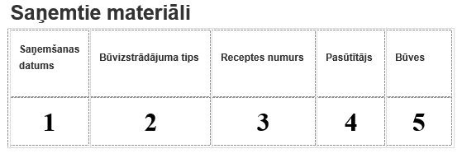
Būvdarbu žurnāls (8)
1 – būvizstrādājumu vai citu materiālu piegādes datums un laiks būvlaukumā;
2 - būvizstrādājumu vai citu materiālu veids (piemēram: būvniecības informācijas sistēmā ir iespēja izvēlētie definētos veidus);
3 - būvizstrādājuma ražotāja atbilstību apliecinošā dokumenta numurs (piemēram: Ekspluatācijas īpašību deklarācijas numurs - šis ir ekspluatācijas īpašību deklarācijas atsauces numurs, kas paredzēts Regulas (ES) Nr. 305/2011 9. panta 2. punktā. Numuru izvēlas ražotājs. Šis numurs var būt tāds pats kā izstrādājumu tipa unikālais identifikācijas kods);
4 – būvdarbu veicējs, kurš piegādātā būvizstrādājumu objektā (VBN 93.6.apakšpunktā noteikts, ka galvenā būvdarbu veicēja pienākums ir nodrošināt, ka būvdarbos tiek izmantoti tikai būvprojektam atbilstoši būvizstrādājumi, kuriem ir atbilstību apliecinošie dokumenti);
5 – būvē, kurā stacionāri iebūvēs būvizstrādājumu (BL 10.panta pirmajā daļa noteikts, ka būvizstrādājumus atļauts piedāvāt Latvijas tirgū, kā arī stacionāri iebūvēt būvēs, ja tie ir derīgi paredzētajam izmantojumam, nodrošina būvei izvirzīto būtisko prasību izpildi un atbilst būvniecību regulējošu normatīvo aktu prasībām)
(VBN 5.¹pielikuma 2.punkts)

Slide 70
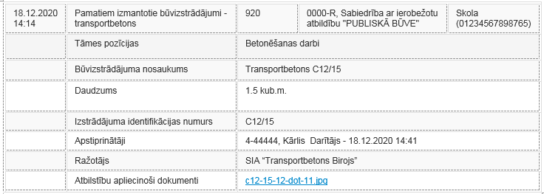
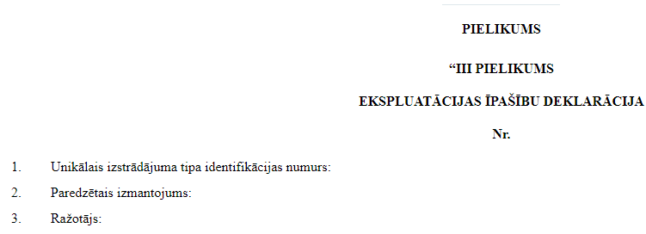
Būvdarbu žurnāls (9)
Atbildīgajam būvdarbu vadītājam ir pienākums nodrošināt, ka būvdarbos tiek izmantoti tikai būvprojektam atbilstoši būvizstrādājumi, kuriem ir atbilstību apliecinoši dokumenti (VBN 100.4.apakšpunkts)
Atbilstību apliecinošs vai cits kvalifikāciju apliecinošs dokuments un citi pielikumi (pamatojuma dokumenti) - būvizstrādājumu atbilstību apliecinošu dokumentāciju, tehnisko pasi, instrukciju vai cita veida kvalitāti apliecinošus dokumentus, sistēmas iekārtu, ierīču tehniskās pases vai sistēmas ekspluatācijas dokumentāciju (instrukciju) vai citu tehnisko dokumentāciju, kas raksturo sistēmu un tās darbības parametrus.
Būvizstrādājuma identifikācijas numurs un būvizstrādājumu vai citu materiālu ražotājs – piemēram būvizstrādājumam, kuram ir Ekspluatācijas īpašību deklarācija (Regula (ES) Nr. 574/2014 III pielikums)
Notes:
Norāda Regulas (ES) Nr. 305/2011 6.panta 2.punkta a) apakšpunktā minēto izstrādājumu tipa unikālo identifikācijas kodu. Regulas (ES) Nr. 305/2011 9. panta 2. punktā paredzēts, ka ražotāja noteiktais unikālais identifikācijas kods, kuru norāda aiz CE zīmes, ir saistīts ar izstrādājuma tipu un līdz ar to ar būvizstrādājuma ekspluatācijas īpašību līmeņiem vai klasēm, kas noteikti šim izstrādājumu tipam izstrādātajā ekspluatācijas īpašību deklarācijā. Turklāt būvizstrādājumu saņēmējiem, jo īpaši galalietotājiem, ir jābūt iespējai nepārprotami identificēt jebkura izstrādājuma ekspluatācijas īpašību līmeņu vai klašu kopumu. Tāpēc ražotājiem būtu jānodrošina, ka katrs būvizstrādājums, kuram izstrādāta ekspluatācijas īpašību deklarācija, ir sasaistīts ar tā attiecīgo izstrādājumu tipu un attiecīgo ekspluatācijas īpašību līmeņu vai klašu kopumu, izmantojot unikālo identifikācijas kodu, kas ir arī Regulas (ES) Nr. 305/2011 6. panta 2. punkta a) apakšpunktā minētā atsauce

Slide 71
Būvdarbu žurnāls (10)
1 – būvdarbu veikšanas datums un laiks;
2 - būvdarbu veids (piemēram: būvniecības informācijas sistēmā ir iespēja izvēlētie definētos veidus - betona un saliekamā dzelzsbetona darbi , ārējie elektrības tīkli, u.c.);
3 - būvniecības ieceres dokumentācijas daļa (norāda būvprojekta rasējumu lapu numuru);
4 – būve, kurā veikti būvdarbi (norāda būvi, kurā veikti būvdarbi);
5 – atbildīgais būvdarbu veicējs (Atbildīgā būvdarbu veicēja būvdarbu vadītājs un atsevišķu būvdarbu veicēju būvdarbu vadītāji veic ierakstus būvdarbu žurnālā par saviem veiktajiem darbiem)
(VBN 5.¹pielikuma 3.punkts)

Slide 72
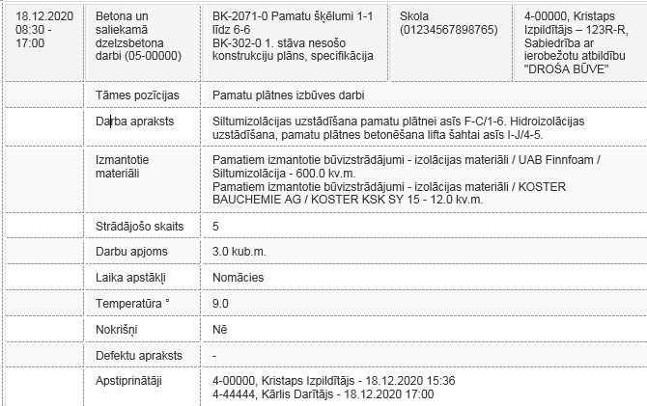
Būvdarbu žurnāls (11)
Atsevišķu būvdarbu veicēju būvdarbu vadītājs
Būvdarbu aprakstā rekomendējams norādīt, kurās būves daļā tiek veikti būvdarbi (būves asis, ēkas stāvi, telpa)
Ierakstus būvdarbu žurnālā par saviem veiktajiem darbiem veic arī atsevišķu būvdarbu veicēju būvdarbu vadītāji (ĒBN 121.punkts)
Būvdarbu izpildē iesaistīto personu skaits
Atbildīgais būvdarbu vadītājs katru dienu pārbauda izpildītos darbus, ar parakstu apliecina darbu pieņemšanu vai izdara atzīmi par defektiem un sastāda defektu konstatēšanas un novēršanas aktu (VBN 5.pielikuma 8.4.punkts)
Ierakstus būvdarbu žurnālā katru darba dienu veic būvdarbu vadītājs, un tiem jāraksturo faktiskā situācija būvlaukumā (ĒBN 121.punkts)
Atbildīgais būvdarbu vadītājs
Notes:
VBN 125. Būvdarbu kvalitātes kontroles sistēmu katrs uzņēmums izstrādā atbilstoši savam profilam, veicamo darbu veidam un apjomam. Būvdarbu kvalitātes kontrole ietver:
125.1. būvdarbu veikšanas dokumentācijas, piegādāto būvizstrādājumu un konstrukciju, ierīču, mehānismu un līdzīgu iekārtu sākotnējo kontroli;
125.2. atsevišķu darba operāciju vai darba procesu tehnoloģisko kontroli;
125.3. pabeigtā (nododamā) darba veida vai būvdarbu cikla (konstrukciju elementa) noslēguma kontroli.

Slide 73
Būvdarbu žurnāls (12)
1 – speciālo būvdarbu veikšanas datums un laiks;
2 - speciālo būvdarbu veids (piemēram: būvniecības informācijas sistēmā ir iespēja izvēlētie definētos veidus – betonēšana, metināšana, bultskrūvju montāža, u.c.);
3 - būvniecības ieceres dokumentācijas daļa (norāda būvprojekta rasējumu lapu numuru);
4 – būve, kurā veikti speciālie būvdarbi (norāda būvi, kurā veikti būvdarbi);
5 – atbildīgais būvdarbu veicējs (Atbildīgā būvdarbu veicēja būvdarbu vadītājs un atsevišķu būvdarbu veicēju būvdarbu vadītāji veic ierakstus būvdarbu žurnālā par saviem veiktajiem darbiem)
(VBN 5.¹pielikuma 3.punkts)
Notes:
VBN 5.pielikuma 9. Speciālie darbi:
9.1. betonēšana, betona kvalitātes un temperatūras kontrole betona cietēšanas procesā īpašos apstākļos saskaņā ar tehnoloģisko shēmu;
9.2. sadurvietu betonēšana;
9.3. sadurvietu un šuvju hermetizācija;
9.4. metināšana;
9.5. metāla konstrukciju, elementu un metināmo šuvju pretkorozijas apstrāde;
9.6. būvkonstrukciju montāža;
9.7. bultskrūvju montāžas savienojumi ar kontrolējamu bultskrūvju spriegošanu (savilkšanu) un uzstādīto bultskrūvju sprieguma kontrole;
9.8. pāļu dzīšana, iedzīto pāļu kopējais saraksts.

Slide 74
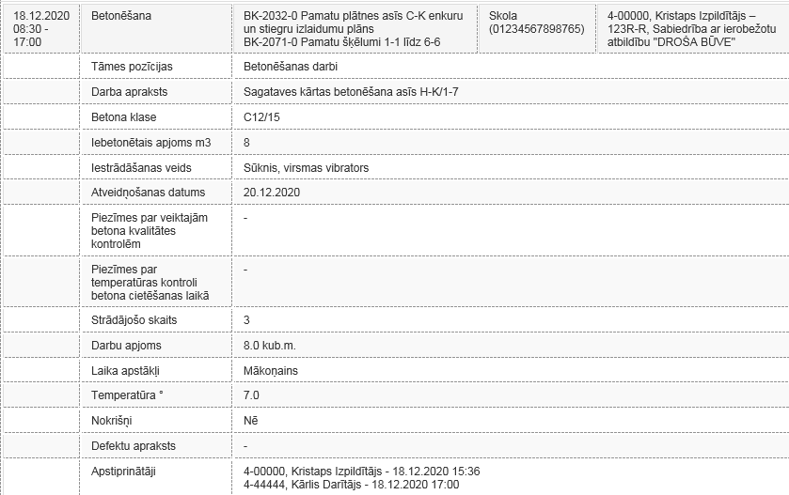
Būvdarbu žurnāls (13)
Atsevišķu būvdarbu veicēju būvdarbu vadītājs
Ierakstus būvdarbu žurnālā par saviem veiktajiem darbiem veic arī atsevišķu būvdarbu veicēju būvdarbu vadītāji (ĒBN 121.punkts)
Atbildīgais būvdarbu vadītājs katru dienu pārbauda izpildītos darbus, ar parakstu apliecina darbu pieņemšanu vai izdara atzīmi par defektiem un sastāda defektu konstatēšanas un novēršanas aktu (VBN 5.pielikuma 8.4.punkts)
Speciālo būvdarbu izpildē iesaistīto personu skaits
Ierakstus būvdarbu žurnālā katru darba dienu veic būvdarbu vadītājs, un tiem jāraksturo faktiskā situācija būvlaukumā (ĒBN 121.punkts)
Atbildīgais būvdarbu vadītājs
Notes:
BIS P pusē ir jābūt VBN 5 prim pielikuma 6.punkts un 7.punkts
6. Saņemto materiālu un būvizstrādājumu testēšanas dati:
6.1. materiāls;
6.2. materiāla ņemšanas datums;
6.3. pārbaudes nosaukums, apraksts;
6.4. laboratorija;
6.5. materiāla testēšanas pārskats:
6.5.1. saistītais materiāla ņemšanas ieraksts;
6.5.2. pārskata datums;
6.5.3. pārskata numurs;
6.5.4. pielikumi (pamatojuma dokumenti).
7. Būvdarbu kvalitātes pārbaudes dati:
7.1. ikdienas vai speciālais būvdarbs;
7.2. parauga ņemšanas datums;
7.3. pārbaudes nosaukums un apraksts;
7.4. laboratorija;
7.5. kvalitātes pārskats:
7.5.1. ikdienas vai speciālais būvdarbs;
7.5.2. saistītais parauga ņemšanas ieraksts;
7.5.3. pārskata datums;
7.5.4. pārskata numurs;
7.5.5. pielikumi (pamatojuma dokumenti).

Slide 75
Būvdarbu žurnāls (14)
1 – objekta pārbaudēs datums (VBN 125.9.apakšpunkts - izdarīt ierakstus būvdarbu žurnālā);
2 – objekta un būvdarbu pārbaude (VBN 125.5.apakšpunkts - pārbaudīt būvdarbu secības un kvalitātes atbilstību būvprojektam, darbu veikšanas projektam, kā arī būvniecību, darba aizsardzību, vides aizsardzību un ugunsdrošību reglamentējošiem normatīvajiem aktiem; VBN 125.6.apakšpunkts - pārbaudīt būvdarbos izmantojamo būvizstrādājumu atbilstību apliecinošos dokumentus, kā arī būvizstrādājumu atbilstību būvprojektam; VBN 125.7.apakšpunkts - pārbaudīt veikto būvdarbu apjomus; VBN 125.8.apakšpunkts - pārbaudīt objektu, kā arī izbūvēto konstrukciju un inženiersistēmu atbilstību būvprojekta risinājumiem);
3 - izteiktie iebildumi un norādījumi par objekta un būvdarbu pārbaudē konstatētajiem trūkumiem (VBN 125.9.apakšpunkts - izdarīt ierakstus būvdarbu žurnālā, tai skaitā par objekta pārbaudēs konstatētiem trūkumiem un būvdarbu vadītāja prombūtni);
4 –izteikto iebildumu un norādījumu izpildes termiņš (VBN 125.14.apakšpunkts - kontrolēt būvdarbu žurnālā ierakstīto norādījumu izpildi);
5 – pamatojuma dokumenti (VBN 125.10.apakšpunkts - vizuāli fiksēt (piemēram, fotogrāfijā) būvuzraudzības plānā noteikto būvdarbu posmu pabeigšanu);
6 – būvuzraugs, kas veica objekta un būvdarbu pārbaudi (VBN 121.punkts - ja būvuzraudzības līgumu slēdz ar juridisko personu, līgumā norāda konkrētās fiziskās personas, kuras veiks būvuzraudzību, kā arī norāda atbildīgo būvuzraugu);
7 – datums, kad izpildīti izteiktie iebildumi un norādījumi (ĒBN 121.punkts - būvuzrauga būvdarbu žurnālā izteiktie iebildumi vai norādījumi ir uzskatāmi par izpildītiem, ja būvuzraugs veicis attiecīgu atzīmi būvdarbu žurnālā);
8 – būvuzrauga piezīmes

Slide 76
Būvdarbu žurnāls (15)
1 – objekta apsekošanas datums (VBN 113.1.apakšpunkts - apsekot objektu);
2 – objekta apsekošana (VBN 113.1.apakšpunkts - apsekot objektu un apsekojuma rezultātus ierakstīt būvdarbu žurnālā);
3 - izteiktie iebildumi un norādījumi par objekta pārbaudē konstatētajiem trūkumiem (VBN 113.3.apakšpunkts - ja nepieciešams, dot norādījumus būvdarbu vadītājam būvprojektā paredzēto risinājumu īstenošanai);
4 –izteikto iebildumu un norādījumu izpildes termiņš (VBN 113.4.apakšpunkts - atbilstoši kompetencei kontrolēt būvdarbu žurnālā ierakstīto norādījumu izpildi);
5 – pamatojuma dokumenti (VBN 115.punkts - izmaiņas būvprojektā būvdarbu gaitā var izdarīt būvprojekta izstrādātājs vai autoruzraugs pēc vienošanās ar pārējiem būvniecības dalībniekiem, ja plānotās izmaiņas saskaņā ar Būvniecības likuma 17. panta 2.1 daļu nav jāsaskaņo būvvaldē);
6 – autoruzraugs, kas veica objekta apsekošanu (VBN 107.punkts - autoruzraugs ir būvprojekta vadītājs un / vai būvprojekta daļu vadītāji);
7 – datums, kad izpildīti izteiktie iebildumi un norādījumi (ĒBN 121.punkts - autoruzrauga būvdarbu žurnālā izteiktie iebildumi vai norādījumi ir uzskatāmi par izpildītiem, ja autoruzraugs veicis attiecīgu atzīmi būvdarbu žurnālā; ĒBN 110.punkts - detalizētākus rasējumus var izstrādāt arī būvdarbu gaitā, un tie pievienojami būvniecības informācijas sistēmā un saskaņojami ar būvprojekta izstrādātāju un būvniecības ierosinātāju);
8 – autoruzrauga piezīmes

Slide 77
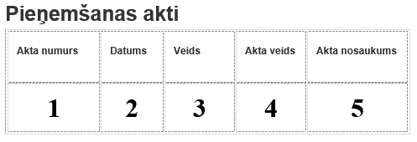
Būvdarbu žurnāls (16)
1 – akta numurs (akta numuru piešķir būvniecības informācijas sistēma. Akta numuram ir iespējams veikt korekcijas);
2 – akta sastādīšanas datums (piemēram: ĒBN 128.punktā noteikts, ka nav pieļaujama būvdarbu turpināšana, ja būvdarbu veicēja pārstāvji un būvuzraugs (ja būvniecībai tiek veikta būvuzraudzība) nav būvniecības informācijas sistēmā izveidojuši un apstiprinājuši vai parakstījuši iepriekšējo segto darbu pieņemšanas aktu);
3 - akta veids (piemēram: atbilstoši ĒBN 127.punktam pabeigtos nozīmīgo konstrukciju elementus un segtos darbus, kā arī izbūvētās ugunsdrošībai nozīmīgas inženiertehniskās sistēmas pieņem ekspluatācijā, sastādot pieņemšanas aktu. Būvniecības informācijas sistēmā ir iespējams izvēlēties definētos aktu veidus - segto darbu, nozīmīgo konstrukciju, ugunsdrošībai nozīmīgo inženiertehnisko sistēmu pieņemšanas aktus);
4 – konstrukcijas, darba vai inženiertehniskās sistēmas nosaukums (piemēram: atbilstoši ĒBN 11.pielikuma 2.punktam, 12.pielikuma 2.punktam un 13.pielikuma 2.punktam);
5 – pieņemšanai uzrādīto nozīmīgo konstrukciju uzskaitījums un īss raksturojums vai pieņemšanai uzrādīto darbu uzskaitījums un īss raksturojums vai pieņemšanai uzrādītā ugunsdrošībai nozīmīga inženiertehniskā sistēma (piemēram: atbilstoši ĒBN 11.pielikuma 4.punktam, 12.pielikuma 4.punktam un 13.pielikuma 5.punktam);
(VBN 5.¹ pielikuma 4.punkts)

Slide 78
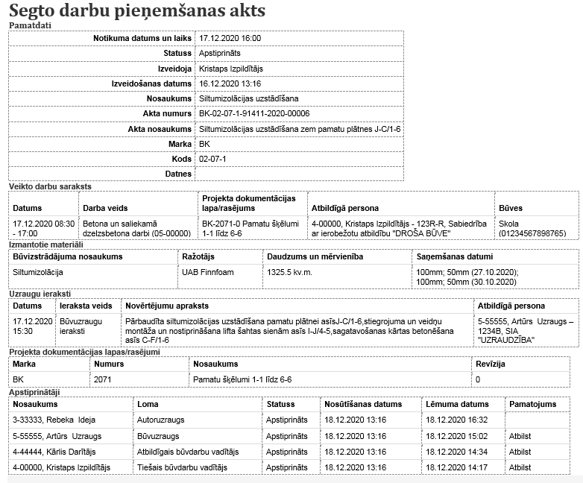
Būvdarbu žurnāls (17)
Atbildīgajam būvdarbu vadītājam ir pienākums organizēt būvkonstrukciju, segto darbu un citu izpildīto būvdarbu pieņemšanu, kā arī, ja nepieciešams, vizuāli fiksēt izpildītos segtos darbus pirms to aizsegšanas (VBN 100.6.apakšpunkts)
Segto darbu pieņemšanas aktu veido BIS no būvdarbu žurnālā veiktajiem ierakstiem par izpildītajiem speciālajiem un ikdienas būvdarbiem un to apstiprina atbildīgais būvdarbu vadītājs, būvuzraugs (ja veikta būvuzraudzība) un autoruzraugs (ja to paredz autoruzraudzības līgums) (ĒBN 127.¹punkts)
Notes:
ĒBN 126. Darbus, kuru pārbaude pēc pilnīgas būvdarbu pabeigšanas nav iespējama, pieņem uzreiz pēc to izpildes, sastādot segto darbu pieņemšanas aktu.
127.² Atbilstoši veiktajiem būvdarbiem nozīmīgo konstrukciju, segto darbu un ugunsdrošībai nozīmīgas inženiertehniskās sistēmas pieņemšanas aktam būvniecības informācijas sistēmā pievieno šādus dokumentus (ja tie nav pievienoti būvdarbu žurnālam):
127.² 1. segto darbu un nozīmīgo konstrukciju pieņemšanas aktam –būvizstrādājumu atbilstību apliecinošu dokumentāciju, tehnisko pasi, instrukciju vai cita veida kvalitāti apliecinošus dokumentus;
127.² 2. ugunsdrošībai nozīmīgas inženiertehniskās sistēmas pieņemšanas aktam – sistēmas iekārtu, ierīču tehniskās pases vai būvizstrādājumu atbilstību apliecinošu dokumentāciju, sistēmas ekspluatācijas dokumentāciju (instrukciju) vai citu tehnisko dokumentāciju, kas raksturo sistēmu un tās darbības parametrus.
127.¹ Nozīmīgo konstrukciju, segto darbu un ugunsdrošībai nozīmīgas inženiertehniskās sistēmas pieņemšanas aktu veido būvniecības informācijas sistēmā no būvdarbu žurnālā veiktajiem ierakstiem par izpildītajiem speciālajiem un ikdienas būvdarbiem un to apstiprina atbildīgais būvdarbu vadītājs, būvuzraugs (ja veikta būvuzraudzība) un autoruzraugs (ja to paredz autoruzraudzības līgums).
128. Nav pieļaujama būvdarbu turpināšana, ja būvdarbu veicēja pārstāvji un būvuzraugs (ja būvniecībai tiek veikta būvuzraudzība) nav būvniecības informācijas sistēmā izveidojuši un apstiprinājuši vai parakstījuši iepriekšējo segto darbu pieņemšanas aktu.

Slide 79
Būvdarbu žurnāls (18)
Būvdarbu kontroli atbilstoši Būvniecības likumā noteiktajai kompetencei veic būvvaldes, institūcijas, kura pilda būvvaldes funkcijas, un biroja būvinspektori — attiecīgajās institūcijās nodarbinātas personas, kuras ir ieguvušas patstāvīgās prakses tiesības arhitektūras vai būvniecības jomā un reģistrētas būvinspektoru reģistrā (BL 18.panta pirmā daļa).
Institūcijas un personas, kas veic būvniecības uzraudzību un kontroli, būvdarbu žurnālā iekļauj informāciju par būvdarbu apturēšanu vai atjaunošanu, norādījumus un informāciju par norādījumu izpildi un, ja nepieciešams, novērojumu aprakstu (VBN 83.²punkts).
Ja Valsts darba inspekcija, Nacionālā kultūras mantojuma pārvalde, Valsts vides dienests vai Valsts ugunsdzēsības un glābšanas dienests atbilstoši kompetencei ir apturējis būvdarbus, minētās institūcijas triju darbdienu laikā no lēmuma pieņemšanas brīža informē būvvaldi, būvniecības ierosinātāju un būvdarbu veicēju par būvdarbu apturēšanu vai atļauju atsākt būvdarbus (VBN 86.punkts)
Notes:
VBN 134.punktam, par katru pārbaudi būvinspektors sagatavo atzinumu, kurā norāda būves pārbaudes pamatojumu un konstatētos pārkāpumus, dod norādījumus pārkāpumu novēršanai un norāda to izpildes termiņus
VBN 141.punkts Būvinspektoram ir pienākums apturēt būvdarbus, ja viņš, veicot šo noteikumu 139.1., 139.2. un 139.3. apakšpunktā minēto pārbaudi, konstatē pārkāpumus.
139. Veicot objekta pārbaudi, būvinspektors pārliecinās, ka:
139.1. būvdarbu veikšanai ir saņemta būvatļauja un pirms to uzsākšanas ir izpildīti būvatļaujas nosacījumi vai arī pirms būvdarbu veikšanas būvvaldē ir akceptēta apliecinājuma karte vai paskaidrojuma raksts un normatīvajos aktos noteiktajos gadījumos pirms to uzsākšanas ir iesniegti un reģistrēti nepieciešamie dokumenti;
139.2. būvdarbi notiek, nepieļaujot atkāpes no būvatļaujas, akceptētās apliecinājuma kartes vai paskaidrojuma raksta nosacījumiem, kā arī ievērojot būvniecību reglamentējošos normatīvos aktus;
139.3. būvlaukumā atrodas būvdarbu veikšanai nepieciešamā dokumentācija, tai skaitā būvizstrādājumu atbilstību apliecinoši dokumenti, izņemot gadījumu, ja attiecīgā informācija un dokumenti ir pieejami būvniecības informācijas sistēmā;

Slide 80
Praktiskie uzdevumi

Slide 81
Jautājums Nr.1
Jautājums :
Kad būvniecības lietā aizpilda būvdarbu žurnālu?
Atbilžu varianti:
A – pēc būvatļaujas saņemšanas
B – pēc būvdarbu uzsākšanas nosacījumu izpildes
C – pēc projektēšanas nosacījumu izpildes
Notes:
Standarts tulkošanas stadijā

Slide 82
Atbilde uz jautājumu Nr.1
B variants - pēc būvdarbu uzsākšanas nosacījumu izpildes
Pēc būvdarbu uzsākšanas nosacījumu izpildes katrai būvniecības lietai vai katrai būves kārtai aizpilda būvdarbu žurnālu (VBN 83. punkts)
Notes:
Standarts tulkošanas stadijā

Slide 83
Jautājums Nr.2
Jautājums :
Pārbūvējot otrās grupas noliktavas ēku būvdarbu vadītājam ierakstus būvdarbu žurnālā ir jāveic
Atbilžu varianti:
A – katru darba dienu
B – katru nedēļas piektdienu, jo otrās grupas ēka
C – katru dienu, kad būvlaukumā ir pārbaude
Notes:
Standarts tulkošanas stadijā

Slide 84
Atbilde uz jautājumu Nr.2
A variants - katru darba dienu
Ierakstus būvdarbu žurnālā katru darba dienu veic būvdarbu vadītājs, un tiem jāraksturo faktiskā situācija būvlaukumā (ĒBN 121.punkts)
Notes:
Standarts tulkošanas stadijā

Slide 85
Jautājums Nr.3
Jautājums :
BIS no būvdarbu žurnālā veiktajiem ierakstiem par izpildītajiem ikdienas būvdarbiem izveidots segto darbu pieņemšanas akts un to apstiprina
Atbilžu varianti:
A – būvdarbu veicēja pārstāvji un būvuzraugs
B – būvdarbu veicēja būvdarbu vadītājs un būvuzraugs
C – atbildīgais būvdarbu vadītājs un būvuzraugs
Notes:
Standarts tulkošanas stadijā

Slide 86
Atbilde uz jautājumu Nr.3
C variants - atbildīgais būvdarbu vadītājs un būvuzraugs
Nozīmīgo konstrukciju, segto darbu un ugunsdrošībai nozīmīgas inženiertehniskās sistēmas pieņemšanas aktu veido BIS no būvdarbu žurnālā veiktajiem ierakstiem par izpildītajiem speciālajiem un ikdienas būvdarbiem un to apstiprina atbildīgais būvdarbu vadītājs, būvuzraugs (ja veikta būvuzraudzība) un autoruzraugs (ja to paredz autoruzraudzības līgums) (ĒBN 127.¹punkts)
Notes:
Standarts tulkošanas stadijā

Slide 87
PALDIES!

Slide 88
Atzinuma par būvobjekta pārbaudi aizpildīšana
Būvniecības kontroles departamenta
Būvdarbu kontroles nodaļas vadītājs
Jānis Palamarčuks

Slide 89
Atzinums par objekta pārbaudi (1)
Par katru pārbaudi būvinspektors sagatavo atzinumu, kurā norāda būves pārbaudes pamatojumu un konstatētos pārkāpumus, dod norādījumus pārkāpumu novēršanai un norāda to izpildes termiņus (VBN 134.punkts)
Atzinumu var nesagatavot, ja apsekošanas rezultātā tiek sagatavots cits dokuments, kurā tiek ietverti apsekošanas rezultāti (izziņa par būves neesību u. c.) (VBN 135.punkts)
Notes:
Būvniecības informācijas sistēmā būvniecības lietas uzraudzība

Slide 90
Atzinums par objekta pārbaudi (2)
Veicot būvdarbu kontroli, būvinspektori:
pārbauda būvdarbu uzsākšanas atbilstību normatīvo aktu prasībām;
pārbauda būvdarbu veikšanas atbilstību būvprojektam un normatīvo aktu prasībām;
pārliecinās par būvizstrādājumu atbilstību apliecinošas dokumentācijas esamību būvlaukumā un par konstatētajiem trūkumiem informē būvizstrādājumu tirgu uzraugošo iestādi;
pārliecinās par vides aizsardzības prasību ievērošanu būvlaukumā un par konstatētajiem trūkumiem informē institūcijas, kuras veic vides valsts kontroli;
pārliecinās, vai tiek veikta autoruzraudzība vai būvuzraudzība gadījumos, kad attiecīgās uzraudzības nepieciešamību nosaka normatīvie akti, un vai tiek ievērots būvuzraudzības plāns. (Būvniecības likuma 18.panta ceturtā daļa)

Slide 91
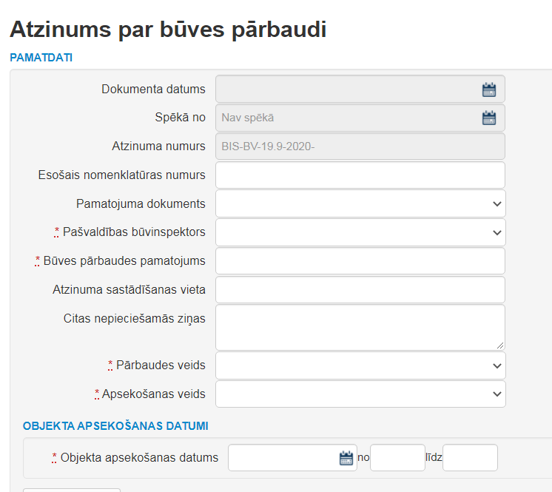
Atzinums par objekta pārbaudi (3)
Būves pārbaudes pamatojums – piemēram:
1) plānotai pārbaudei – būvatļauja vai obligātais būvlaukuma apmeklējuma grafiks (būvinspektora darba grafiks);
2) Neplānotai pārbaudei – saņemtais iesniegums
Dokuments, kas paziņots, izmantojot iestādes pārziņā esošo speciālo tiešsaistes formu, uzskatāms par paziņotu otrajā darba dienā pēc tā nosūtīšanas Paziņošanas likuma 9.panta trešā daļa
Pirms būvatļaujas;
Būvdarbu kontrole;
Atliktie darbi
Fiziska apsekošana;
Attālinātā pārbaude
Notes:
Apsekošanas datumi var būt vairāki, BVKB iekšējā kārtībā atrunās, ka pārbaudes atzinumu sagatavojam piecu darba dienu laikā. Proti no pirmās pārbaudes dienas līdz atzinuma sagatavošai, šajā laika periodā ir iespējama vēl kāda pārbaude

Slide 92
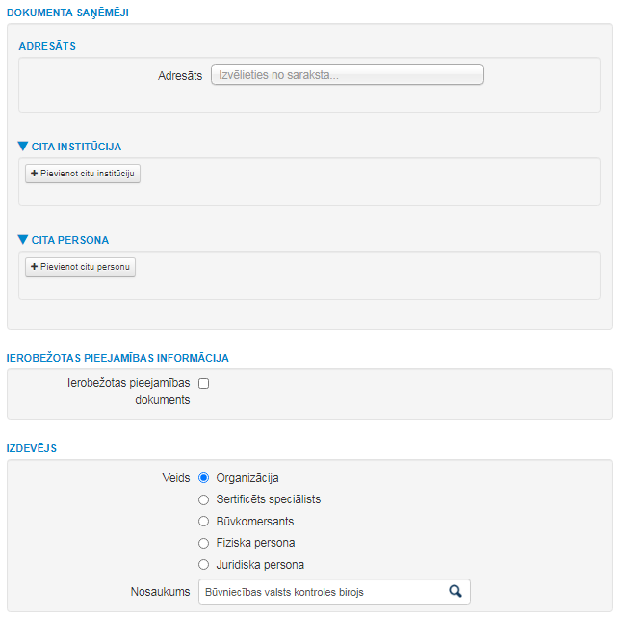
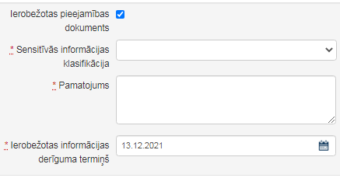
Atzinums par objekta pārbaudi (4)
Adresāts - norādam visus būvatļaujā reģistrētos būvniecības dalībniekus (būvniecības ierosinātājs, autoruzraugs, būvdarbu veicējs un būvuzraugs)
Cita institūcija – piemēram: būvvalde, Valsts darba inspekcija, Nacionālā kultūras mantojuma pārvalde, Valsts vides dienests, Valsts ugunsdzēsības un glābšanas dienests vai Patērētāju tiesību aizsardzības centrs
Ierobežotas pieejamības informācija
Ierobežota ar likumu
Komercnoslēpums
Dienesta vajadzībām
Ziemeļatlantijas līguma organizācija vai ES informācija
Cits
Cita persona – piemēram: pilnvarotā pērsona, kas nav norādīta būvatļaujā

Slide 93
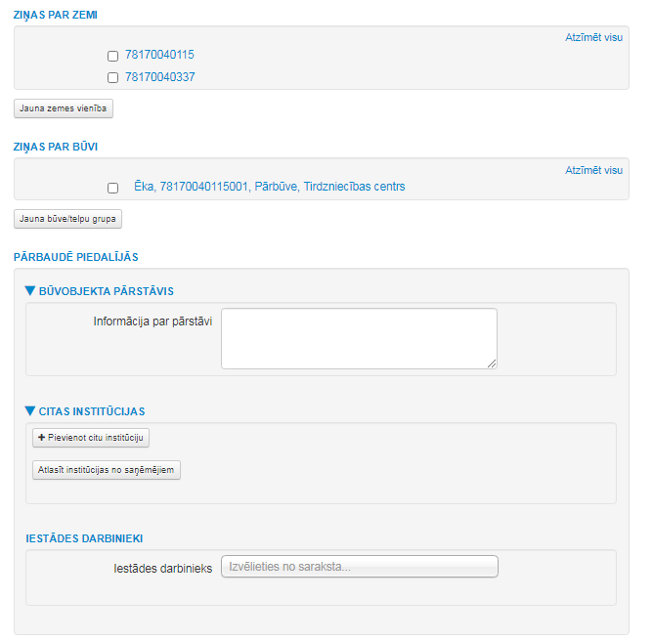
Atzinums par objekta pārbaudi (5)
Ziņas par zemi - norādām to zemes gabalu, uz kura atrodās pārbaudītā būve
01234567890
Pārbaudē piedalījās būvobjekta pārstāvis – norādām, kurš no būvniecības dalībniekiem vai to pārstāvjiem piedalījās būvobjekta pārbaudē vai atsevišķu būvdarbu veicējs
01234567891
Ēka, 01234567891001, Pārbūve, Tirdzniecības cents
Inženierbūve, 01234567891002, Jauna būvniecība, Automašīnu stāvlaukums
Ziņas par būvi - norādām to būvi, kurā ir veikta pārbaude
Pārbaudē piedalījās citas institūcijas – piemēram sadarbības ietvaros: Valsts darba inspekcija, Patērētāju tiesību aizsardzības centrs vai būvvalde
Iestādes darbinieki – piemēram: Būvniecības valsts kontroles birojā inspektors (piemērām būvvaldēs būvinspektora palīgs) vai vecākais eksperts

Slide 94
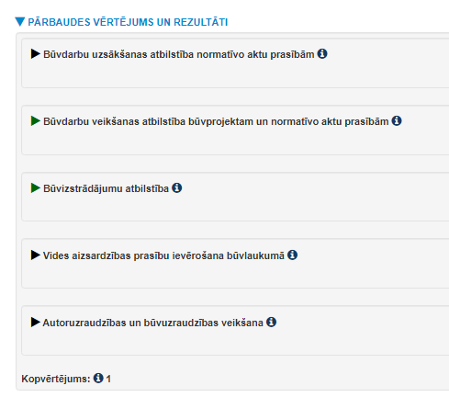
Atzinums par objekta pārbaudi (6)
Būvdarbu kontroles pārbaudes vērtējumam ir noteikti pieci galvenie kritēriji atbilstoši Būvniecības likuma 18.panta ceturtajai daļai. Katram, no kuriem ir noteikti arī pārbaudes vērtējuma apakškritēriji.
Attiecīgi apakškritērijiem ir detalizētāk noteiktas prasības, par kurām būvinspektoram ir jāizdara vērtējums.
Būvinspektoram ir iespēja noteikt pašam pārbaudes apakškritēriju (pat vairākus) – izvēloties “Citi konstatētie pārkāpumi”.
ir pieejama informācija par normatīvo aktu, kurā ir noteikts vērtējamā kritērija pamatojums
i
0
1
2
3
Kopvērtējums:
0 – Nav kontrolēts
1 – Pārkāpumi nav konstatēti
2 - Pārkāpumi ir konstatēti
3 – Būvdarbi apturēti visā objektā vai noteiktā daļā
Notes:
izvēloties “Citi konstatētie pārkāpumi” - neveiksmīgi noformulēts termins, jo pastāv arī pozitīvs vērtējums par konstatēto

Slide 95
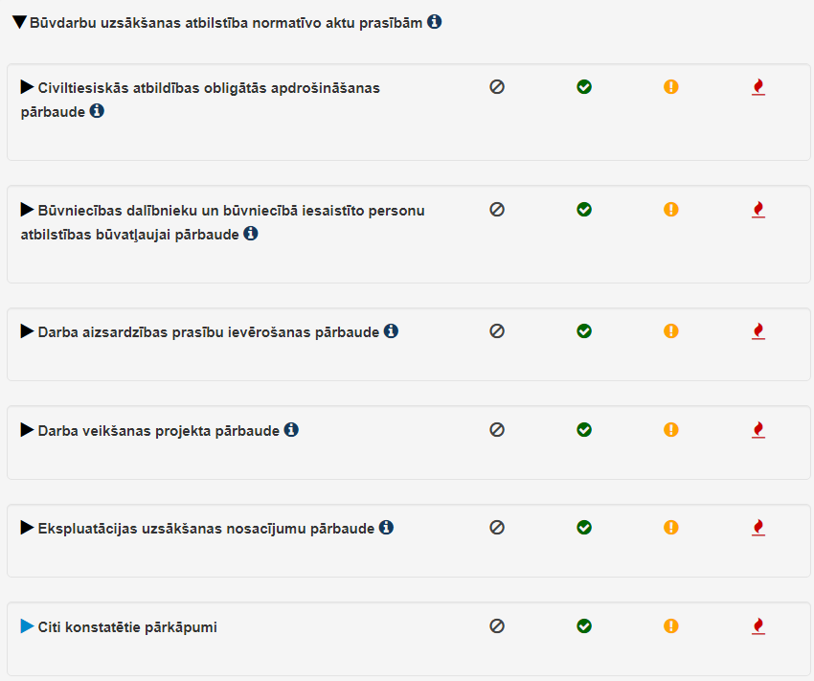
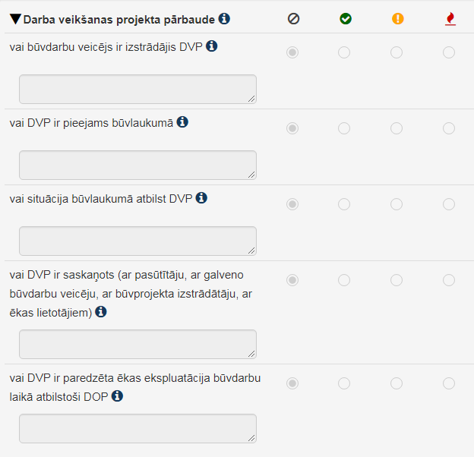
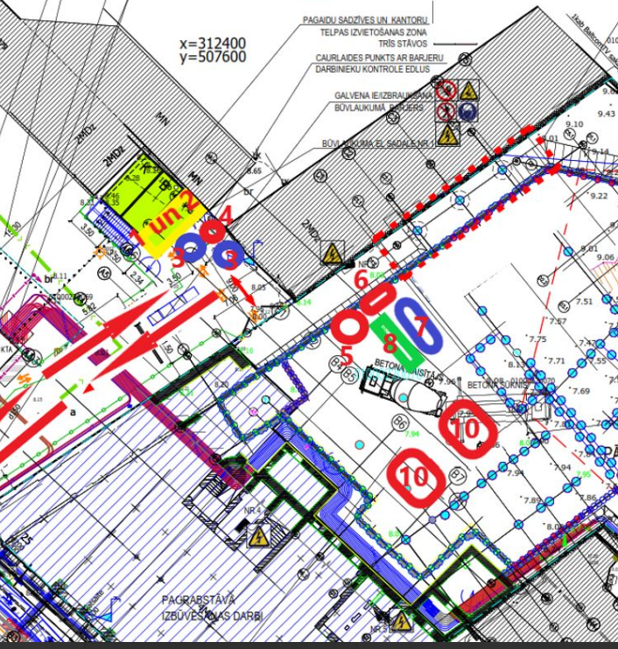
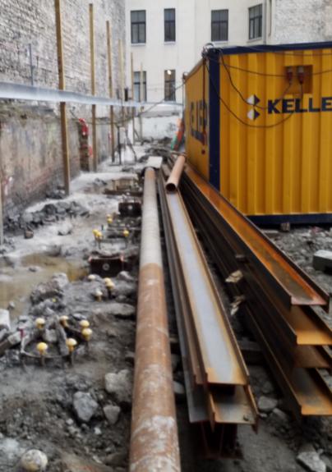
Atzinums par objekta pārbaudi (7)
Piemēram:
Faktu konstatācija: būvizstrādājumi (vieglbetona bloki, stiegrojums, siltumizolācija) būvlaukumā nav novietoti atbilstoši darbu veikšanas projekta būvdarbu ģenerālplānā paredzētajām to novietošanas vietās
Pamatojums: darbu veikšanas projekta būvdarbu ģenerālplāna rasējuma lapa Nr.DVP-1
Fotofiksācija ar komentāriem:
DVP rasējuma Stiegrojums novietots
lapa Nr.DVP-1 pie iebrauktuves būvlaukumā

Slide 96
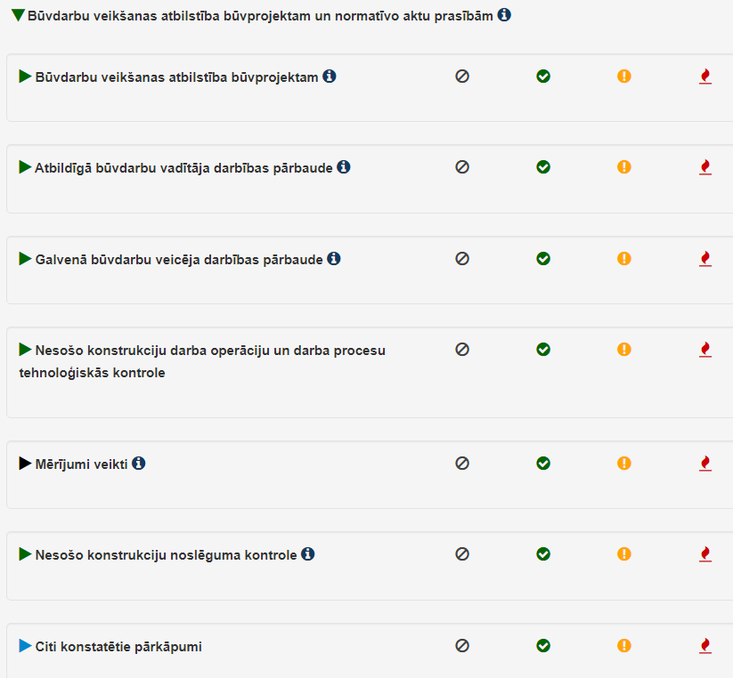
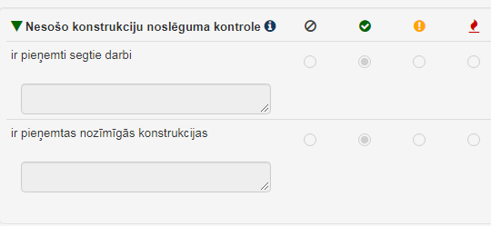
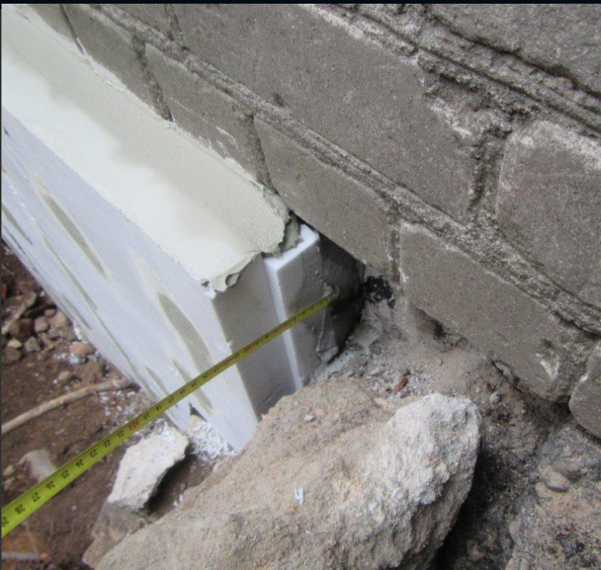
Atzinums par objekta pārbaudi (8)
Piemēram:
Faktu konstatācija: ēkas asīs A-B un 1-2 ir pabeigta ēkas pamatu izbūve, kā arī uzsākti pamatu hidroizolācijas ierīkošanas būvdarbi. Būvdarbu žurnāla sadaļā “Ikdienas darbi” ir veikts ieraksts, ka pamatu izbūves darbi ir pabeigti 10.12.2020., bet sadaļā “Pieņemšanas akti” nav izveidots segto darbu pieņemšanas akts
Pamatojums: Netiek ievērots ĒBN 127., 127.¹ un 128.punkts
Fotofiksācija ar komentāriem:
Izbūvētie pamati Dati no būvniecības lietasbūvdarbu žurnāla
ēkas asīs A-B un 1-2 “Ikdienas darbi” un “Pieņemšanas akti”

Slide 97
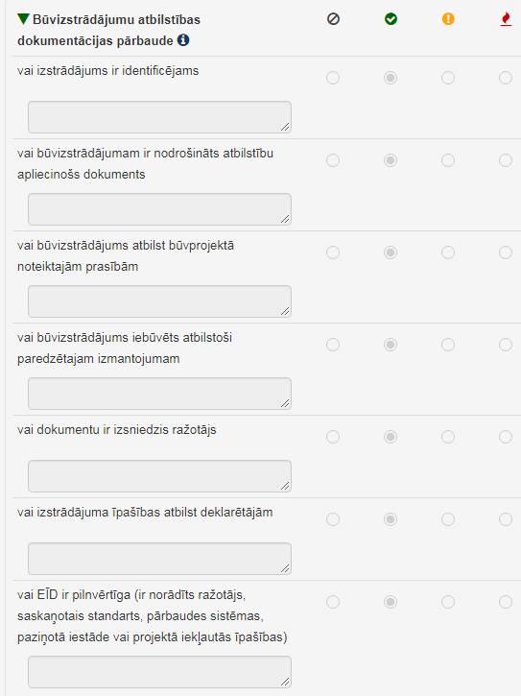
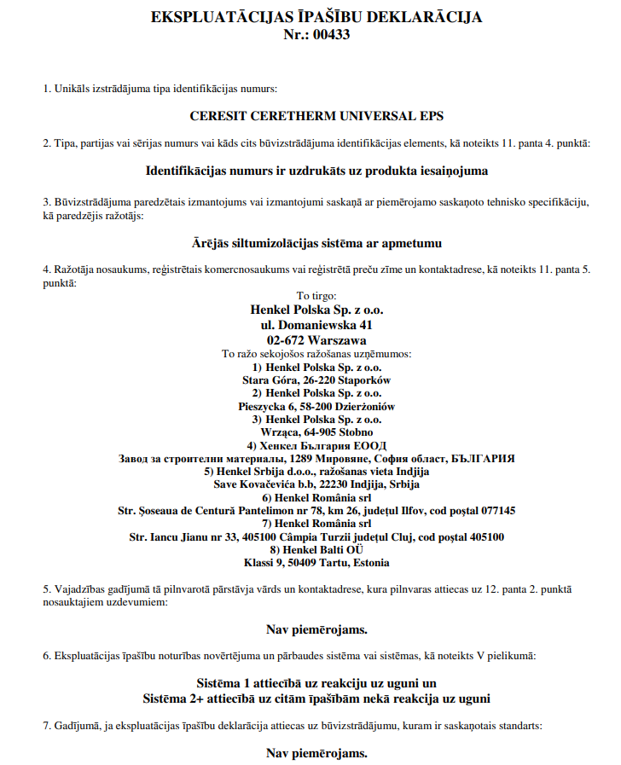
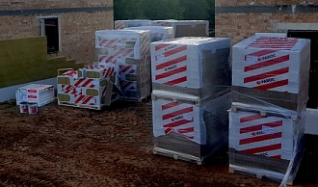
Atzinums par objekta pārbaudi (9)
Piemēram:
Faktu konstatācija: būvlaukumā atrodas siltumizolācijas vate. Būvizstrādājuma atbilstību apliecinošo dokumentu (Ekspluatācijas īpašību deklarācija Nr.ABC-123) nav izsniedzis un parakstījis ražotājs, bet būvmateriālu tirgotājs
Pamatojums: Netiek ievērots Ministru kabineta 25.03.2014. noteikumu Nr.156 “Būvizstrādājumu tirgus uzraudzības kārtība” 30.² 4.7.apakšpunkts
Fotofiksācija ar komentāriem:
Būvlaukumā nokrauta Ekspluatācijas īpašību
siltumizolācijas vate deklarācija Nr.ABC-123

Slide 98
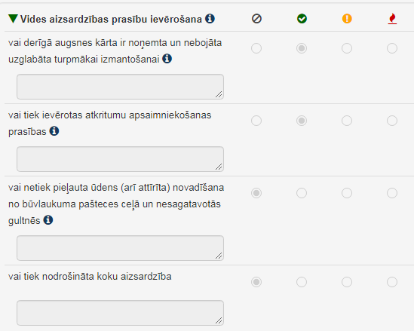
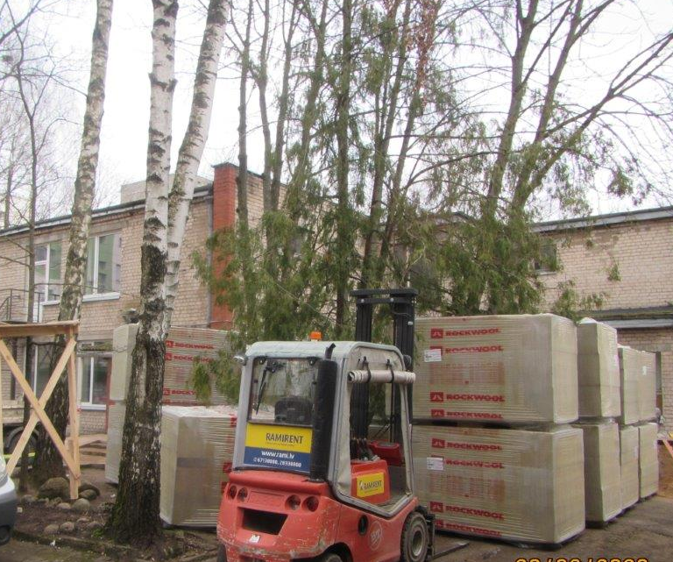
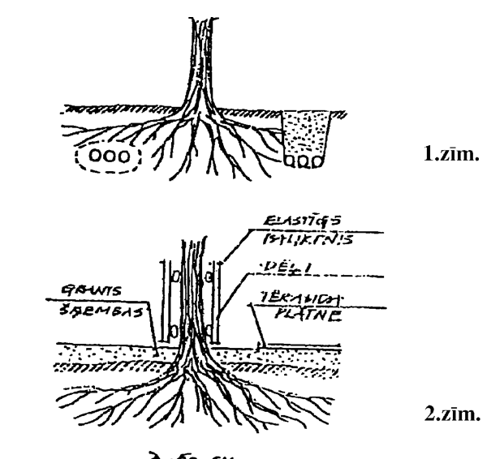
Atzinums par objekta pārbaudi (10)
Piemēram:
Faktu konstatācija: būvlaukuma teritorijā esošajiem kokiem nav veikti koku stumbru aizsardzība, kā noteikts darbu organizēšanas projekta un darbu veikšanas projekta skaidrojošajā aprakstā. Saglabājamo koku stumbri jāiežogo ar vismaz 2 m augstiem un 25 mm bieziem dēļu vairogiem, lai būvniecības laikā kokiem netraumētu mizu
Pamatojums: Netiek ievērots ĒBN 135.punkts, darbu organizēšanas projektā un darbu veikšanas projektā paredzētās prasības
Fotofiksācija ar komentāriem:
Koki nav iežogoti ar Darbu veikšanas projektā
dēļu vairogiem paredzētais koku aizsardzības risinājums

Slide 99
Atzinums par objekta pārbaudi (11)
Piemēram:
Faktu konstatācija: atbilstoši VEDLUDB datiem būvuzraugs Artūrs Uzraugs 10.12.2020. ir atradies būvlaukumā, bet nav izdarījis ierakstu būvdarbu žurnālā
Pamatojums: Netiek ievērots VBN 125.9.apakšpunkts
Fotofiksācija ar komentāriem:
Dati no VEDLUDB Dati no būvniecības lietas
būvdarbu žurnāla “Būvuzraugu ieraksti”

Slide 100
Atzinums par objekta pārbaudi (12)
Kopvērtējums rezultāts nedrīkst būt pretrunā ar secinājumu un norādījumu sadaļu
1
Pārkāpumi netika konstatēti
Novērst pārkāpumu
Iesniegt informāciju
Apturēt būvdarbus visā objektā
Atļaut atsākt būvdarbus visā objektā
Apturēt būvdarbus objekta daļā
Atļaut atsākt būvdarbus objekta daļā
Apturēt būves patvaļīgu ekspluatāciju
Atjaunot iepriekšējo stāvokli
Atļaut pārtraukt būvdarbus
Veikt būves konservāciju
Cits
Kam norādījums vai informācija?
Kurš atzinuma kritērijs?
Normatīvo aktu pamatojums
Principa “Konsultē vispirms” piemērošana
3
2
Notes:
Sadaļā «Secinājumi un norādījumi» var sagatavot atsivišķi katram konkrētajam būvniecības dalībniekam, tādejādi neatbilstību gadījumā pārskatāmāk var kontrolēt norādījumu izpildi. Proti, ja neatbilstības novērš secīgi, tad var katru atsevišķi noņemt no kontroles

Slide 101
Atzinums par objekta pārbaudi (13)
Būvinspektoram ir pienākums apturēt būvdarbus, ja viņš, veicot pārbaudi, konstatē pārkāpumus, ka:
būvdarbu veikšanai ir saņemta būvatļauja un pirms to uzsākšanas nav izpildīti būvatļaujas nosacījumi vai arī pirms būvdarbu veikšanas būvvaldē nav akceptēta apliecinājuma karte vai paskaidrojuma raksts un normatīvajos aktos noteiktajos gadījumos pirms to uzsākšanas nav iesniegti un reģistrēti nepieciešamie dokumenti;
būvdarbi notiek, pieļaujot atkāpes no būvatļaujas, akceptētās apliecinājuma kartes vai paskaidrojuma raksta nosacījumiem, kā arī neievērojot būvniecību reglamentējošos normatīvos aktus;
būvlaukumā neatrodas būvdarbu veikšanai nepieciešamā dokumentācija, tai skaitā būvizstrādājumu atbilstību apliecinoši dokumenti, izņemot gadījumu, ja attiecīgā informācija un dokumenti ir (NAV) pieejami būvniecības informācijas sistēmā (VBN 141.punkts).

Slide 102
Atzinums par objekta pārbaudi (14)
Būvvalde vai birojs var apturēt būvdarbus, ja:
netiek ievērotas būvniecību regulējošo normatīvo aktu prasības;
nav izpildīti vai netiek pildīti būvatļaujas nosacījumi;
būvlaukumā netiek ievērotas ugunsdrošības, darba aizsardzības vai vides aizsardzības normatīvo aktu prasības;
būvdarbi tiek veikti bez būvdarbu veicēja (būvētāja, galvenā būvdarbu veicēja, atsevišķo būvdarbu veicēja) civiltiesiskās atbildības obligātās apdrošināšanas;
tiek konstatēts, ka būvuzraudzības veicējam ir darba tiesiskās attiecības vai citas saistības, kas var radīt interešu konfliktu ar būvkomersantu, kas veic objekta būvdarbus vai piegādes uzraugāmajam objektam;
objektā būvdarbu veikšanas laikā netiek nodrošināta autoruzraudzība, ja tā saskaņā ar šiem noteikumiem ir nepieciešama;
atbildīgais būvdarbu vadītājs neveic tam noteiktos pienākumus;
netiek veikta būvuzraudzība, ja tās nepieciešamību nosaka normatīvie akti, tai skaitā netiek ievērots būvuzraudzības plāns (VBN 131.punkts).

Slide 103
Praktiskie uzdevumi

Slide 104
Jautājums Nr.1
Jautājums :
Saņemta būvatļauja veikt atjaunošanas būvdarbu otrās grupas birojā ēkā, kura vienlaikus tiek arī ekspluatēta. Kāda darbība ir jāveic pirms būvdarbu veikšanas?
Atbilžu varianti:
A – būvdarbu veikšanas laiks saskaņojams ar būvniecības ierosinātāju un ēkas lietotājiem
B – par būvdarbu veikšanas laiku informējami ēkas īpašnieki un ēkas lietotāji
C – būvdarbu veikšanas laiks saskaņojams ar ēkas īpašnieku un par to informējami ēkas lietotāji
Notes:
Standarts tulkošanas stadijā

Slide 105
Atbilde uz jautājumu Nr.1
C variants - būvdarbu veikšanas laiks saskaņojams ar ēkas īpašnieku un par to informējami ēkas lietotāji
Ja būvdarbi notiek publiskā ēkā, kura vienlaikus tiek arī ekspluatēta, būvdarbu veikšanas laiks saskaņojams ar ēkas īpašnieku un par to informējami ēkas lietotāji (ĒBN 132.punkts)
Notes:
Standarts tulkošanas stadijā

Slide 106
Jautājums Nr.2
Jautājums :
Būvējot jaunu astoņu stāvu daudzdzīvokļu ēku tiek pārtraukti būvdarbi. Ēkai šobrīd ir uzbūvēti seši stāvi, bet tās konstrukcijās var rasties bīstami bojājumi, ja neveic būves konservāciju. Kuram būvniecības dalībniekam jāveic būves konservāciju?
Atbilžu varianti:
A – būvniecības ierosinātājs
B – atsevišķu būvdarbu veicējs, kas veica attiecīgo ēkas konstrukciju būvdarbus
C – galvenais būvdarbu veicējs
Notes:
Standarts tulkošanas stadijā

Slide 107
Atbilde uz jautājumu Nr.2
A variants – būvniecības ierosinātājs
Ja būvdarbi tiek apturēti vai pārtraukti un līdz ar to būve kļūst bīstama cilvēku dzīvībai, veselībai vai videi vai arī būves konstrukcijās var rasties bīstami bojājumi, būvniecības ierosinātājs veic būves konservāciju normatīvajos aktos paredzētajā kārtībā (BL 17.panta trešā daļa)
Notes:
Standarts tulkošanas stadijā

Slide 108
Jautājums Nr.3
Jautājums :
Būvlaukumā ir konstatēti tieši ugunsgrēka izcelšanās draudi. Būvzuraugam ir pienākums paziņot par šo faktu
Atbilžu varianti:
A – Valsts ugunsdzēsības un glābšanas dienestam
B – būvniecības ierosinātājam, būvvaldei, kā arī, ja nepieciešams, izsaukt Valsts ugunsdzēsības un glābšanas dienesta pārstāvjus
C – būvniecības ierosinātājam un Valsts ugunsdzēsības un glābšanas dienestam
Notes:
Standarts tulkošanas stadijā

Slide 109
Atbilde uz jautājumu Nr.3
B variants - būvniecības ierosinātājam, būvvaldei, kā arī, ja nepieciešams, izsaukt Valsts ugunsdzēsības un glābšanas dienesta pārstāvjus
Būvuzraugam ir pienākums nekavējoties izziņot strādājošo evakuāciju no būvlaukuma, ja būvlaukumā konstatētas bīstamas konstrukciju deformācijas, sabrukšanas pazīmes vai tieši ugunsgrēka izcelšanās vai eksplozijas draudi, un paziņot par to būvniecības ierosinātājam, būvvaldei, kā arī, ja nepieciešams, izsaukt Valsts ugunsdzēsības un glābšanas dienesta un citu speciālo dienestu pārstāvjus normatīvajos aktos noteiktajā kārtībā. Būvuzraugs rīkojumus un darbības koordinē ar atbildīgo būvdarbu vadītāju (VBN 125.16.apakšpunkts)
Notes:
Standarts tulkošanas stadijā

Slide 110
PALDIES!

Slide 111
Administratīvais pārkāpums būvobjektā
Būvniecības kontroles departamenta
Būvdarbu kontroles nodaļas vadītājs
Jānis Palamarčuks

Slide 112
Administratīvais pārkāpums būvobjektā (1)
2020.gada 1. jūlijā stājas spēkā Administratīvās atbildības likums (AAL), bet Latvijas Administratīvo pārkāpumu kodekss zaudēja spēku. Jaunā likuma mērķis ir aizsargāt pašreizējo tiesisko iekārtu, arī sabiedrības tiesiskās intereses, noteikto pārvaldes kārtību, sabiedrisko kārtību, kā arī, ievērojot personas pamattiesības, nodrošināt efektīvu administratīvā pārkāpuma procesu un panākt tiesisko attiecību taisnīgu noregulēšanu (AAL 1.pants)
Administratīvos pārkāpumus, par tiem piemērojamos sodus un amatpersonu kompetenci administratīvo pārkāpumu procesā iestādē, ievērojot AAL paredzētos administratīvās atbildības pamatnoteikumus, nosaka attiecīgo nozari regulējošajos likumos vai pašvaldību saistošajos noteikumos (AAL 2.panta trešā daļa)

Slide 113
Administratīvais pārkāpums būvobjektā (2)
Administratīvā atbildība par patvaļīgu būvniecību
(BL 25.pants)
Administratīvā atbildība būvju ekspluatācijas jomā (BL 28.pants)
Administratīvā atbildība būvizstrādājumu jomā (BL 29.pants)
Administratīvā atbildība par normatīvajos aktos noteikto būves konservācijas vai norobežošanas prasību neievērošanu (BL 26.pants)
Būvniecības likums
Administratīvā atbildība par būvniecības pakalpojumu sniegšanu bez reģistrācijas būvkomersantu reģistrā
(BL 30.pants)
Administratīvā atbildība par būvniecības pakalpojumu sniegšanu bez civiltiesiskās atbildības apdrošināšanas (BL 27.pants)
Administratīvā atbildība par tehnisko noteikumu, atļauju, saskaņojumu vai atteikumu neizdošanu normatīvajos aktos noteiktajos termiņos vai noteiktajā veidā (BL 31.pants)
Notes:
32. pants. Kompetence administratīvo pārkāpumu procesā
(1) Administratīvā pārkāpuma procesu par šā likuma 25., 26., 27. un 28. pantā, 29. panta ceturtajā daļā un 30. pantā minētajiem pārkāpumiem veic būvvalde, birojs, Ekonomikas ministrija, Valsts dzelzceļa tehniskā inspekcija vai Valsts vides dienests.
(2) Administratīvā pārkāpuma procesu par šā likuma 25., 26., 27. un 28. pantā, 29. panta ceturtajā daļā un 30. pantā minētajiem pārkāpumiem līdz administratīvā pārkāpuma lietas izskatīšanai veic būvvalde. Administratīvā pārkāpuma lietu par šā likuma 25., 26., 27. un 28. pantā, 29. panta ceturtajā daļā un 30. pantā minētajiem pārkāpumiem izskata pašvaldības administratīvā komisija vai būvvalde.
(3) Administratīvā pārkāpuma procesu par šā likuma 29. panta pirmajā, otrajā un trešajā daļā minētajiem pārkāpumiem veic Patērētāju tiesību aizsardzības centrs.
(4) Administratīvā pārkāpuma procesu par šā likuma 31. pantā minētajiem pārkāpumiem veic birojs.

Slide 114
Administratīvais pārkāpums būvobjektā (3)
Par būvdarbu veikšanu ar atkāpēm no būvniecības ieceres dokumentācijas, ja izmaiņas būvniecības ieceres dokumentācijā nav saskaņotas Būvniecības likumā noteiktajā kārtībā un konstatētas atkāpes no:
1) paskaidrojuma raksta, piemēro brīdinājumu vai naudas sodu fiziskajai personai līdz divdesmit piecām naudas soda vienībām, bet juridiskajai personai — līdz trīsdesmit piecām naudas soda vienībām;
2) apliecinājuma kartes, piemēro brīdinājumu vai naudas sodu fiziskajai personai līdz piecdesmit piecām naudas soda vienībām, bet juridiskajai personai — līdz sešdesmit piecām naudas soda vienībām;
3) būvprojekta, piemēro brīdinājumu vai naudas sodu fiziskajai personai līdz četrsimt naudas soda vienībām, bet juridiskajai personai — līdz piecsimt naudas soda vienībām.
Administratīvā atbildība par patvaļīgu būvniecību
(BL 25.panta otrā daļa)

Slide 115
Administratīvais pārkāpums būvobjektā (4)
Administratīvā atbildība par normatīvajos aktos noteikto būves konservācijas vai norobežošanas prasību neievērošanu (BL 26.pants)
Par būves konservācijas vai norobežošanas neveikšanu, veikšanu bez normatīvajos aktos noteiktās dokumentācijas vai ar atkāpēm no tās piemēro naudas sodu fiziskajai personai no piecdesmit līdz simt naudas soda vienībām, bet juridiskajai personai — no piecdesmit līdz tūkstoš četrsimt divdesmit naudas soda vienībām.
Par būvniecības pakalpojumu sniegšanu bez atbilstošas civiltiesiskās atbildības apdrošināšanas piemēro naudas sodu fiziskajai personai no divpadsmit līdz divdesmit piecām naudas soda vienībām, bet juridiskajai personai — no divpadsmit līdz divsimt piecdesmit naudas soda vienībām.
Administratīvā atbildība par būvniecības pakalpojumu sniegšanu bez civiltiesiskās atbildības apdrošināšanas (BL 27.pants)

Slide 116
Administratīvais pārkāpums būvobjektā (5)
Par būves vai tās daļas izmantošanu līdz tās pieņemšanai ekspluatācijā, ja tā ir:
1) pirmās grupas būve vai tās daļa, piemēro brīdinājumu vai naudas sodu fiziskajai personai līdz piecpadsmit naudas soda vienībām, bet juridiskajai personai — līdz divdesmit piecām naudas soda vienībām;
2) otrās grupas būve vai tās daļa, piemēro brīdinājumu vai naudas sodu fiziskajai personai līdz divsimt piecdesmit naudas soda vienībām, bet juridiskajai personai — līdz trīssimt piecdesmit naudas soda vienībām;
3) trešās grupas būve vai tās daļa, piemēro brīdinājumu vai naudas sodu fiziskajai personai līdz četrsimt naudas soda vienībām, bet juridiskajai personai — līdz tūkstoš četrsimt divdesmit naudas soda vienībām.
Administratīvā atbildība būvju ekspluatācijas jomā (BL 28.panta otrā daļa)

Slide 117
Administratīvais pārkāpums būvobjektā (6)
Administratīvā atbildība būvizstrādājumu jomā (BL 29.panta ceturtā daļa)
Par tādu būvizstrādājumu izmantošanu būvdarbu procesā, kuriem nav atbilstību apliecinošas dokumentācijas, piemēro brīdinājumu vai naudas sodu fiziskajai personai līdz simt četrdesmit naudas soda vienībām, bet juridiskajai personai — no piecdesmit sešām līdz četrtūkstoš naudas soda vienībām
Par būvniecības pakalpojumu sniegšanu bez reģistrācijas būvkomersantu reģistrā piemēro naudas sodu juridiskajai personai līdz tūkstoš naudas soda vienībām.
Administratīvā atbildība par būvniecības pakalpojumu sniegšanu bez reģistrācijas būvkomersantu reģistrā
(BL 30.pants)

Slide 118
Administratīvais pārkāpums būvobjektā (7)
Būvniecības procesa dalībniekiem (zemes īpašnieks, būves īpašnieks, būvprojekta izstrādātājs, būvdarbu veicējs, būvuzraugs un būveksperts) ir pienākums būvniecības procesā ievērot normatīvo aktu prasības (BL 19.panta pirmā daļa)
Ja uz zemes gabala atrodas vai tiek būvēta zemes īpašniekam piederoša būve, par patvaļīgu būvniecību atbild zemes īpašnieks. Zemes īpašnieks ir atbildīgs arī par normatīvajiem aktiem atbilstoša būvprojekta izstrādātāja, būveksperta, būvdarbu veicēja un būvuzrauga izvēli (BL 19.panta otrā daļa)
Ja uz zemes gabala atrodas vai tiek būvēta citai personai piederoša būve, par patvaļīgu būvniecību atbild būves īpašnieks. Būves īpašnieks ir atbildīgs arī par normatīvajiem aktiem atbilstoša būvprojekta izstrādātāja, būveksperta, būvdarbu veicēja un būvuzrauga izvēli (BL 19.panta trešā daļa)
Būvdarbu veicējs ir atbildīgs par normatīvo aktu prasību ievērošanu būvlaukumā un būvdarbu rezultātā tapušās būves vai tās daļas atbilstību būvprojektam un būvniecības ierosinātāja, Būvniecības likuma un citu normatīvo aktu prasībām, kā arī par normatīvo aktu prasībām atbilstošu būvizstrādājumu izvēli un to iestrādes tehnoloģiju (BL 19.panta piektā daļa)
Būvuzraugs ir atbildīgs par visa būvdarbu procesa uzraudzību kopumā un ikviena būvuzraudzības plānā noteiktā posma kontroli būvlaukumā termiņos, kādi attiecīgajā plānā paredzēti, kā arī par to, lai būve vai tās daļa, kuras būvniecības laikā viņš pildījis savus pienākumus, atbilstu būvprojektam un būvniecības ierosinātāja, Būvniecības likuma un citu normatīvo aktu prasībām (BL 19.panta sestā daļa)
Būvprojekta izstrādātājs ir atbildīgs par būvprojekta apjoma un satura atbilstību būvniecības ierosinātāja, Būvniecības likuma un citu normatīvo aktu prasībām, kā arī par autoruzraudzību (BL 19.panta ceturtā daļa)

Slide 119
Administratīvais pārkāpums būvobjektā (8)
Pie atbildības saucamā persona ir fiziskā persona vai juridiskā persona
(AAL 40.panta pirmā daļa)
Fiziskā persona
(būvobjektā piemēram: būvniecības ierosinātājs, būvdarbu vadītājs, būvuzraugs, autoruzraugs)
Par pārkāpumiem, kurus izdarījusi publisko tiesību juridiskā persona, pie administratīvās atbildības sauc publisko tiesību juridiskās personas amatpersonu. Amatpersonai administratīvo atbildību piemēro kā fiziskajai personai (AAL 8.panta pirmā un trešā daļa)
Juridiskā persona
(būvobjektā piemēram: būvniecības ierosinātājs, būvdarbu veicējs, būvuzraugs, autoruzraugs)
Juridisko personu sauc pie administratīvās atbildības likumā vai pašvaldības saistošajos noteikumos īpaši paredzētos gadījumos, ja:
1) juridiskā persona nav pildījusi vai ir nepienācīgi pildījusi kādu uz to attiecināmu pienākumu;
2) pārkāpumu juridiskās personas interesēs, tās labā vai tās nepienācīgas pārraudzības vai kontroles rezultātā izdarījusi fiziskā persona, rīkodamās individuāli vai kā šīs juridiskās personas koleģiālās institūcijas loceklis, balstoties uz tiesībām pārstāvēt juridisko personu, darboties tās uzdevumā vai pieņemt lēmumus juridiskās personas vārdā, vai īstenodama kontroli juridiskās personas ietvaros (AAL 7.panta pirmā daļa)
Persona, kura veic komercdarbību, bet nav juridiskā persona, par administratīvo pārkāpumu atbild kā juridiskā persona (AAL 7.panta otrā daļa)

Slide 120
Administratīvais pārkāpums būvobjektā (9)
Administratīvais sods ir ietekmēšanas līdzeklis, kas tiek piemērots administratīvo pārkāpumu izdarījušajai personai, lai aizsargātu sabiedrisko kārtību, atjaunotu taisnīgumu, sodītu par izdarīto pārkāpumu, kā arī atturētu administratīvo pārkāpumu izdarījušo personu un citas personas no turpmākas administratīvo pārkāpumu izdarīšanas (AAL 13.pants)
Naudas sods
Viena naudas soda vienība ir pieci euro;
Minimālais naudas sods fiziskajām un juridiskajām personām ir divas naudas soda vienības;
Maksimālais naudas sods fiziskajām personām ir 400 naudas soda vienību, bet juridiskajām personām — 4000 naudas soda vienību (AAL 16.pants)
Administratīvā soda veidi:
Pamatsodi - brīdinājums un naudas sods
Papildsodi - tiesību atņemšana un tiesību izmantošanas aizliegums
(AAL 14.pants) (nav paredzēti BL)
Brīdinājumu - izsaka rakstveidā (AAL 15.pants)
Ja viena persona izdarījusi divus vai vairākus administratīvos pārkāpumus, administratīvo sodu piemēro par katru pārkāpumu atsevišķi;
Ja ar vienu un to pašu darbību izdarīti vairāki administratīvie pārkāpumi, administratīvo sodu piemēro par katru pārkāpumu
(AAL 22.pants)
Notes:
(7) Pašvaldības izdotajos saistošajos noteikumos minimālajam naudas soda apmēram jāatbilst šā panta trešās daļas nosacījumiem, bet maksimālais naudas sods fiziskajām personām ir 100 naudas soda vienību, juridiskajām personām — 300 naudas soda vienību.

Slide 121
Administratīvais pārkāpums būvobjektā (10)
Nosakot administratīvā soda veidu un mēru, ņem vērā:
(AAL 19.panta otrā daļa)
Mantisko stāvokli
(piemēram: apstākļu kopums, kam likums piešķir nozīmi, nosakot soda veidu vai mēru. Tomēr šādas ziņas var nebūt amatpersonas rīcībā brīdī, kad tā pieņem lēmumu par administratīvo sodu. Nepieciešamība un pamatotība šādu ziņu iegūšanai ir rūpīgi jāizvērtē. Proti, nav pamatoti pieprasīt ziņas par personas mantisko stāvokli, ja šādas ziņas nav nepieciešamas, lai noteiktu, vai administratīvais pārkāpums ir noticis)
Atbildību mīkstinošos un pastiprinošos apstākļus
(AAL 20. un 21.pants)
(piemēram: apstākļi, kas daļēji pārklājas ar vispārīgajiem apstākļiem, kuri jāizvērtē, nosakot soda veidu un mēru. Likumdevējs atbildību mīkstinošos un atbildību pastiprinošos apstākļus ir izdalījis no citiem, jo neatkarīgi no pārējā izvērtējamo apstākļu kopuma šiem apstākļiem vienmēr ir vienīgi sodu palielinošs vai sodu atvieglojošs raksturs)
Pie atbildības saucamās personas personību (juridiskajai personai – reputācija)
(piemēram: apstākļu kopums, kas raksturo pārkāpēju un kam ir nozīme, nosakot sodu. Ikvienu administratīvā pārkāpuma izdarītāju (gan fizisku, gan juridisku personu) raksturo vairākas pazīmes: fiziskai personai – vecums, dzimums, izglītības līmenis, profesija, dzīvesvieta; juridiskai personai – dibināšanas gads, darbības joma, nodarbināto skaits, juridiskā adrese)
Pārkāpuma izdarīšanas apstākļus
(fakti, kas raksturo situāciju, kurā izdarīts administratīvais pārkāpums. Faktiskās situācijas apstākļi var norādīt gan uz to, ka pārkāpuma faktiskā bīstamība ir mazāka nekā prezumētā, gan tieši pretēji – ka pārkāpumam ir paaugstināta bīstamība. Realitātē katrs pārkāpums tiek izdarīts konkrētos apstākļos)
Izdarītā pārkāpuma raksturu
(piemēram: apstākļi, kas attiecināmi uz pārkāpuma bīstamības pakāpi vai kaitējuma apmēru apdraudētajām tiesiskajām interesēm)
https://lvportals.lv/skaidrojumi/321550-ka-nosaka-administrativa-soda-veidu-un-apmeru-2020#_ftn1
Notes:
izdarītā pārkāpuma raksturs – “apstākļi, kas attiecināmi uz pārkāpuma bīstamības pakāpi vai kaitējuma apmēru apdraudētajām tiesiskajām interesēm, kā arī apstākļi, kur pārkāpums izdarīts pret personām, kas sava vecuma, garīgās vai fiziskās attīstības trūkumu dēļ nespēj pienācīgi saprast notiekošās darbības vai pienācīgi aizstāvēt savas intereses (veci cilvēki, mazi bērni, cilvēki ar garīgās darbības traucējumiem un ierobežojumiem vai cilvēks bezpalīdzības stāvoklī)”
pie atbildības saucamās personas personība (juridiskajai personai – reputācija) – “apstākļu kopums, kas raksturo pārkāpēju un kam ir nozīme, nosakot sodu. Ikvienu administratīvā pārkāpuma izdarītāju (gan fizisku, gan juridisku personu) raksturo vairākas pazīmes: fiziskai personai – vecums, dzimums, izglītības līmenis, profesija, dzīvesvieta; juridiskai personai – dibināšanas gads, darbības joma, nodarbināto skaits, juridiskā adrese. Vienlaikus ne visām šīm pazīmēm ir nozīme, nosakot sodu, proti, dažkārt atsevišķas pazīmes pat nedrīkst ņemt vērā, piemēram, dzimumu
mantiskais stāvoklis – “apstākļu kopums, kam likums piešķir nozīmi, nosakot soda veidu vai mēru. Tomēr šādas ziņas var nebūt amatpersonas rīcībā brīdī, kad tā pieņem lēmumu par administratīvo sodu. Nepieciešamība un pamatotība šādu ziņu iegūšanai ir rūpīgi jāizvērtē. Proti, nav pamatoti pieprasīt ziņas par personas mantisko stāvokli, ja šādas ziņas nav nepieciešamas, lai noteiktu, vai administratīvais pārkāpums ir noticis”
pārkāpuma izdarīšanas apstākļi – “fakti, kas raksturo situāciju, kurā izdarīts administratīvais pārkāpums. Faktiskās situācijas apstākļi var norādīt gan uz to, ka pārkāpuma faktiskā bīstamība ir mazāka nekā prezumētā, gan tieši pretēji – ka pārkāpumam ir paaugstināta bīstamība. Realitātē katrs pārkāpums tiek izdarīts konkrētos apstākļos, piemēram, pārkāpuma izdarīšanas diennakts laiks, pārkāpuma izdarīšanas vieta, pārkāpumā izmantoto pārkāpuma izdarīšanas rīku un priekšmetu veids un skaits, pārkāpuma ilgums, teritoriālā izplatība u. c. apstākļi”
atbildību mīkstinošie un pastiprinošie apstākļi – “apstākļi, kas daļēji pārklājas ar vispārīgajiem apstākļiem, kuri jāizvērtē, nosakot soda veidu un mēru. Likumdevējs atbildību mīkstinošos un atbildību pastiprinošos apstākļus ir izdalījis no citiem, jo neatkarīgi no pārējā izvērtējamo apstākļu kopuma šiem apstākļiem vienmēr ir vienīgi sodu palielinošs vai sodu atvieglojošs raksturs”

Slide 122
Administratīvais pārkāpums būvobjektā (11)
Principa “Konsultē vispirms” piemērošana - sodīt par katru cenu ikvienu administratīvā pārkāpuma izdarītāju nav pašmērķis, sodīšana ir instruments. Sodīšanas galvenais mērķis – veicināt un stimulēt tiesību normu ievērošanu labprātīgi.

Slide 123
Praktiskie uzdevumi

Slide 124
Jautājums Nr.1
Jautājums :
Tirdzniecības centra pārbūves laikā radās nepieciešamība ierīkot jaunu durvju ailu nesošājā ārsienā – ēkas pagalma pusē. Kā jārīkojas būvniecības dalībiekiem?
Atbilžu varianti:
A – būvdarbus būves daļā, kuru skar konstruktīvā risinājuma izmaiņas, atsākt tikai pēc tam, kad ir saņemts būvprojekta autora izstrādātas būvprojekta izmaiņas. Divu nedēļu iesniegt būvprojekta izmaiņas būvvaldei saskaņošanai;
B – pārtraukt būvdarbus būves daļā, kuru skar konstruktīvā risinājuma izmaiņas. Nodrošināt attiecīgo būvprojekta daļu izstrādi un būvprojekta izmaiņas saskaņot būvvalē;
C – ja ir uzsākti būvdarbi, būves daļā, kuru skar konstruktīvā risinājuma izmaiņas. Tad divu nedēļu laikā jānodrošina attiecīgo būvprojekta daļu izstrādi un jāsaskaņo būvvaldē būvprojekta izmaiņas
Notes:
Standarts tulkošanas stadijā

Slide 125
Atbilde uz jautājumu Nr.1
B variants - pārtraukt būvdarbus būves daļā, kuru skar konstruktīvā risinājuma izmaiņas. Nodrošināt attiecīgo būvprojekta daļu izstrādi un būvprojekta izmaiņas saskaņot būvvaldē
Izmaiņas būves novietojumā, būvapjomā un fasādes risinājumā pieļaujamas pēc to saskaņošanas ar būvvaldi vai institūciju, kura pilda būvvaldes funkcijas (BL 16.panta 2.²daļa)
Būvdarbus organizē un veic atbilstoši būvprojektam un būvatļaujas nosacījumiem (BL 17.panta otrā daļa)
Par būvdarbu veikšanu ar atkāpēm no būvniecības ieceres dokumentācijas, ja izmaiņas būvniecības ieceres dokumentācijā nav saskaņotas Būvniecības likumā noteiktajā kārtībā un konstatētas atkāpes no būvprojekta, piemēro brīdinājumu vai naudas sodu fiziskajai personai līdz četrsimt naudas soda vienībām, bet juridiskajai personai — līdz piecsimt naudas soda vienībām (BL 25.panta otrā daļa)
Notes:
Standarts tulkošanas stadijā

Slide 126
Jautājums Nr.2
Jautājums :
Ja būvlaukumā starp būvniecības dalībniekiem izveidojas situācija, kad argumentācija nav pietiekama pārējiem būvniecības dalībniekiem, lai pieņemtu lēmumu. Kāda būtu vēlamā atziņa
Atbilžu varianti:
A – ”Ieklausīšanās ir labākais veids, kā atklāt kaut ko interesantu” /Pauls Koeljs/
B – “Vienīgais veids kā sākt kaut ko, ir pārstāt runāt un sākt darīt” /Volts Disnejs/
C – “Nebaidieties atteikties no kā laba, ja Jums ir iespēja iegūt ko lielisku” /Džons Rokfellers/
Notes:
Standarts tulkošanas stadijā

Slide 127
Atbilde uz jautājumu Nr.2
A, B, C variants – Apsveicu, jūs pieņēmāt lēmumu!
”Tikai mēs to varam izdarīt maz; kopā mēs varam darīt tik daudz” /Helen Keller/
Notes:
Standarts tulkošanas stadijā

Slide 128
Paldies par uzmanību!
Plāno – kontrolē – iedziļinies – rīkojies!
Vairāk informācijas
www.bvkb.gov.lv

